Slide 1
ASPICE入门
2025年7月
富士通(南京)软件技术有限公司
业务财务部 品质课

Slide 2
目录
为什么要了解ASPICE
ASPICE是什么？
ASPICE过程介绍及其在FNST中的运用示例
CL1级(PA1.1)过程
CL2级(PA2.1 PA2.2)过程
CL3级(PA3.1 PA3.2)过程
ASPICE 评估简介
ASPICE与CMMI的区别及联系

Slide 3
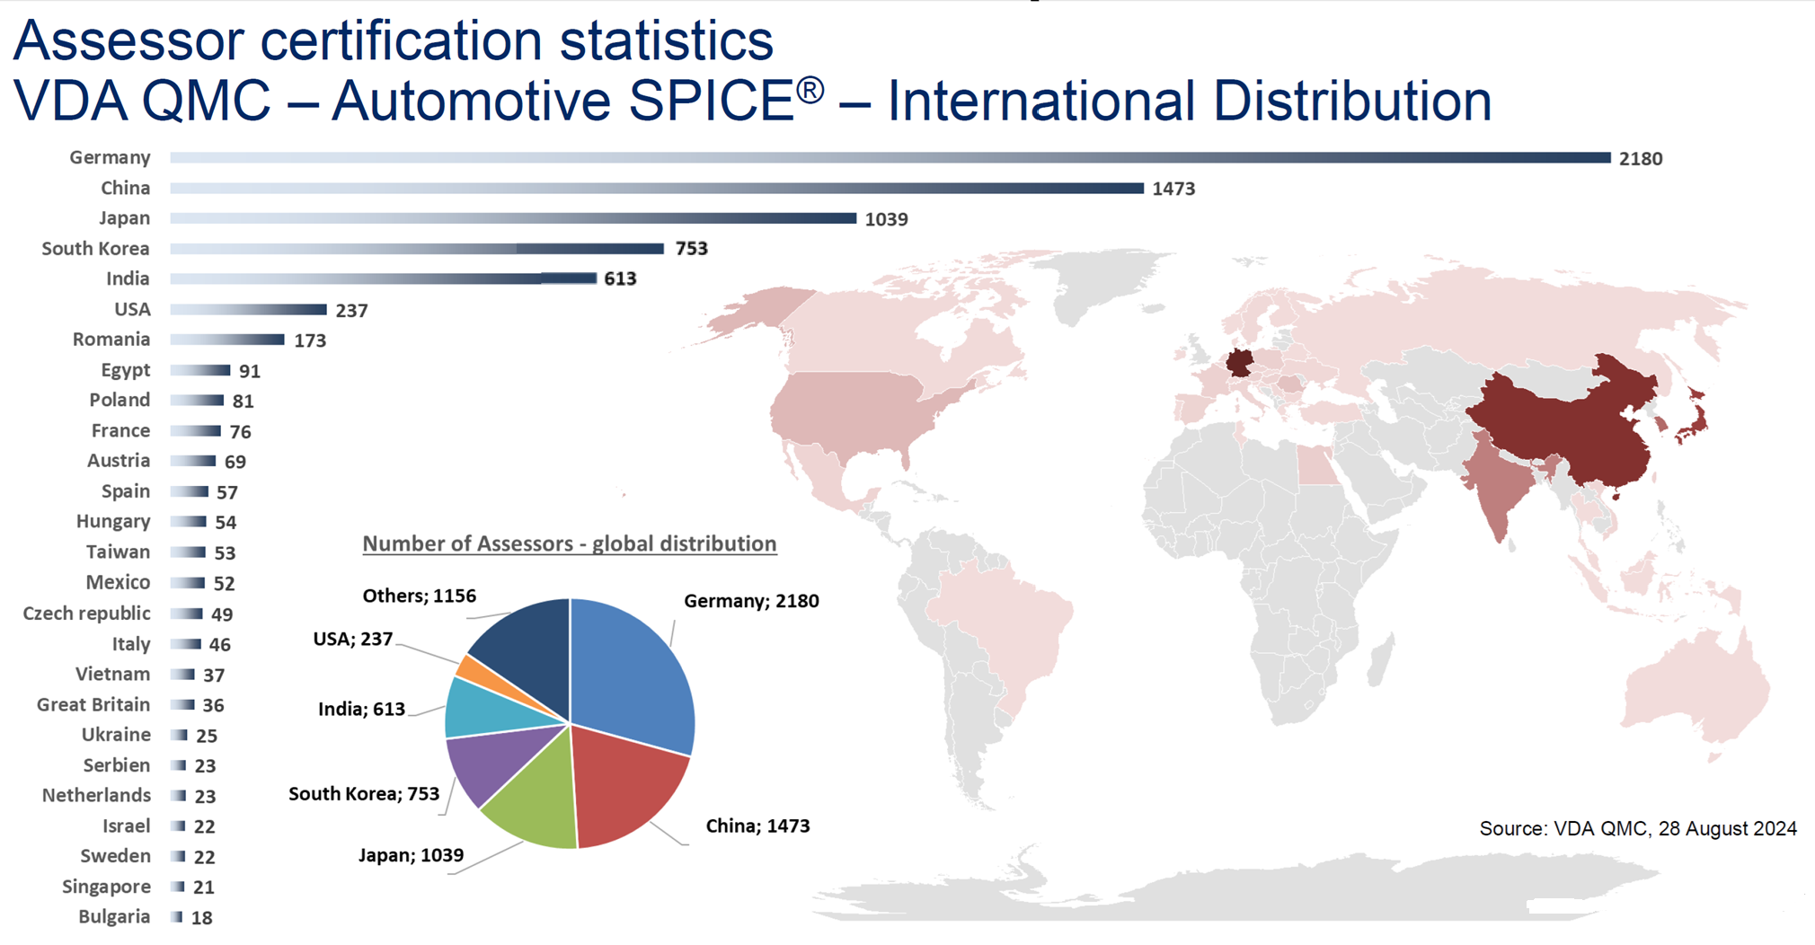
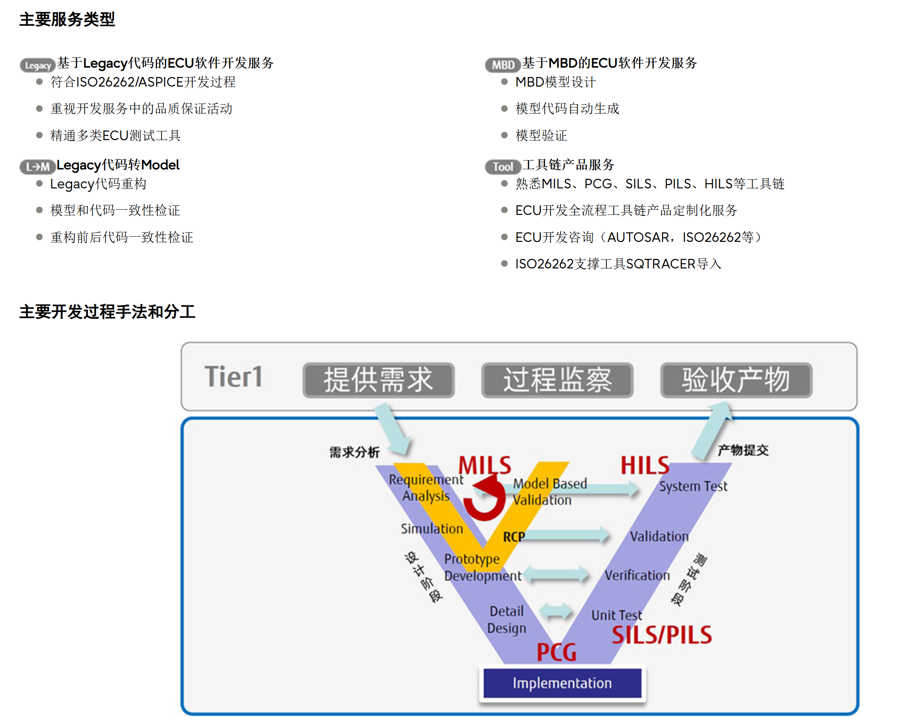
为什么要了解ASPICE
市场需求
ASPICE是针对汽车电子软件的一套过程评估模型，
旨在提升汽车软件质量和开发过程成熟度‌。
主流车企将达到ASPICE 特定级别作为供应商的准入门槛。
公司业务要求
FNST汽车电控ECU开发服务明确要求业务符合
ASPICE开发过程。
了解ASPICE，在作业过程中活用。
来源：FNST官网-汽车电控ECU开发服务

Slide 4
ASPICE是什么？
ASPICE概念及发展历史
ASPICE模型及能力等级

Slide 5
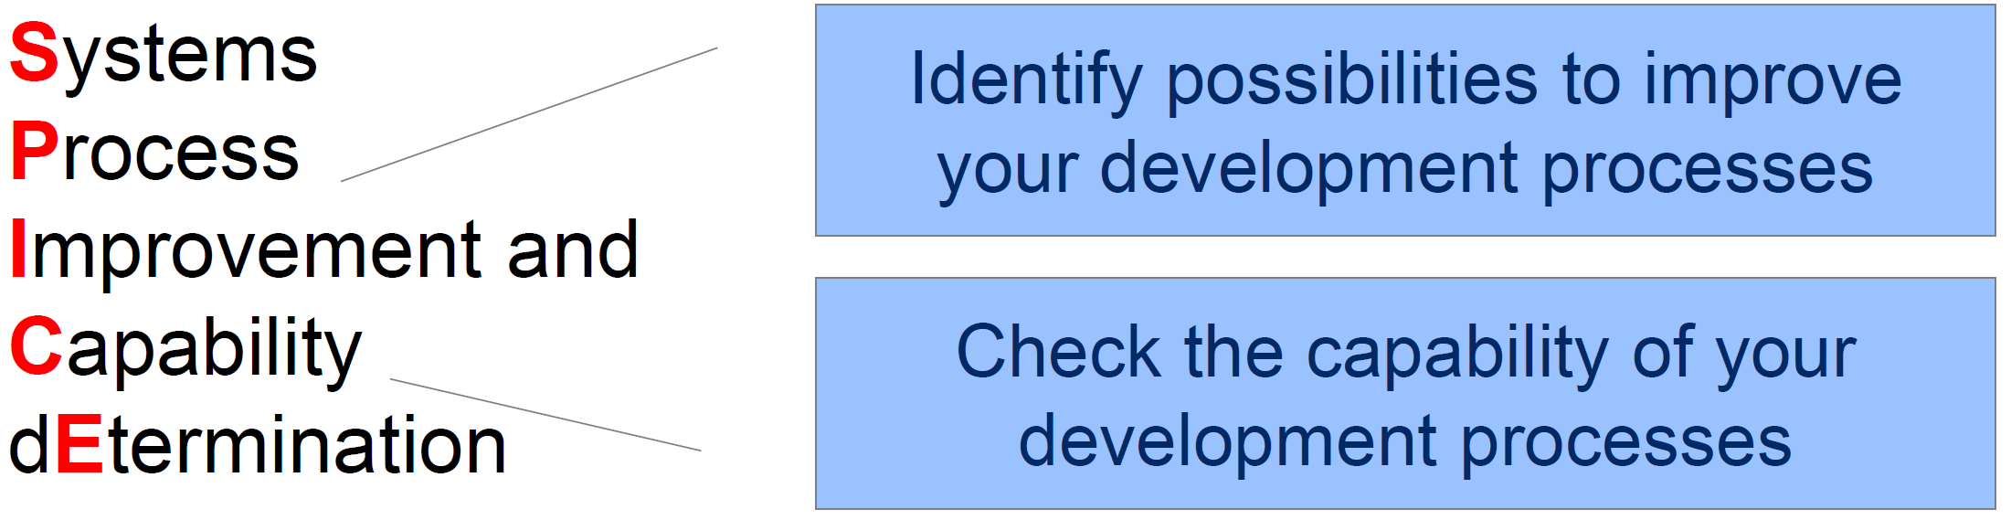
ASPICE是什么
SPICE
SPICE is an international standard (ISO 330xx) for performing assessments of your business processes or to evaluate your supplier’s processes .
It was originally used for benchmarking in software development, now used in complete system development and even other domains .
It is the basis for development standards such as Automotive SPICE、Mechanical SPICE、Agile SPICE……
ASPICE:Automotive + SPICE
是一个评估模型，不是一个标准的过程!

Slide 6
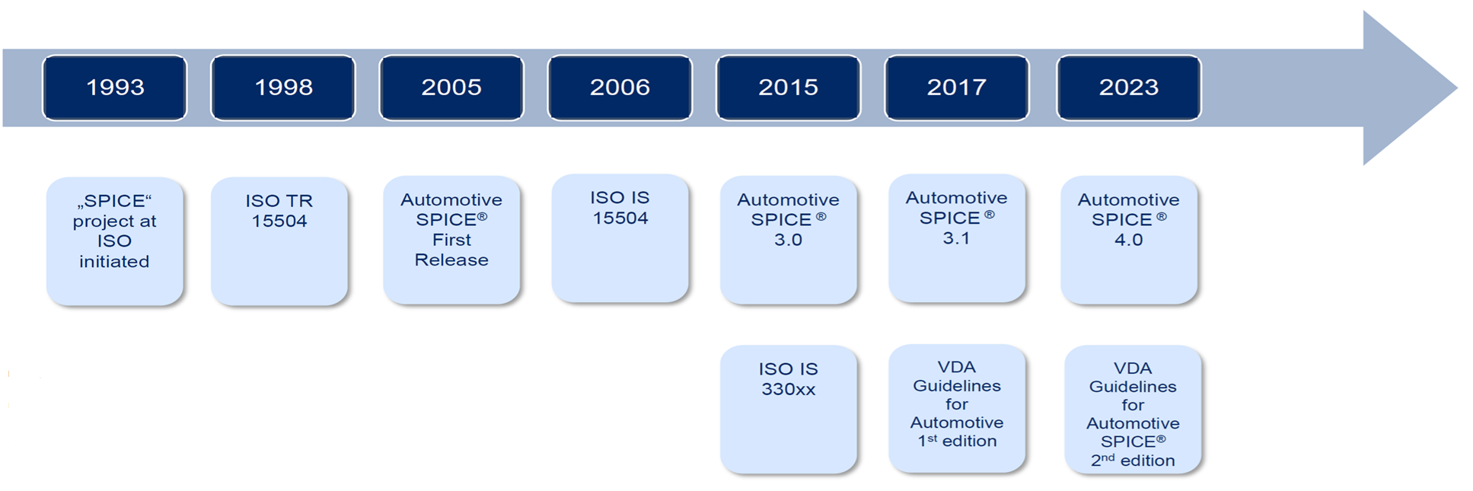
ASPICE是什么
发展历史

Slide 7
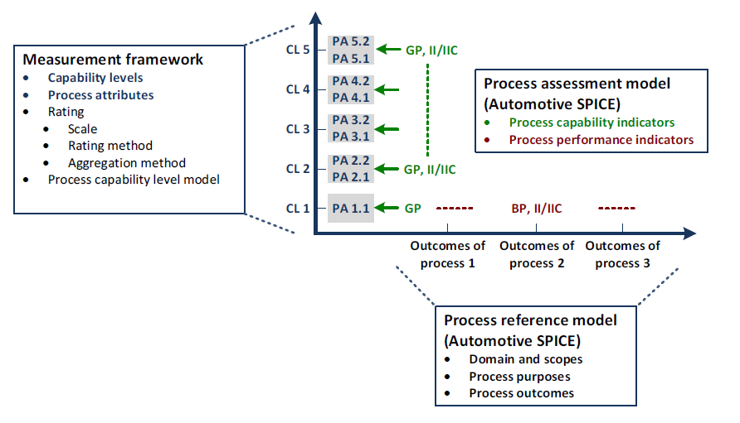
ASPICE是什么
过程评估模型(Process assessment model)
横坐标：评估的对象（包含各个过程）。
纵坐标：评估指标(含度量指标以及等级水平)。

Slide 8
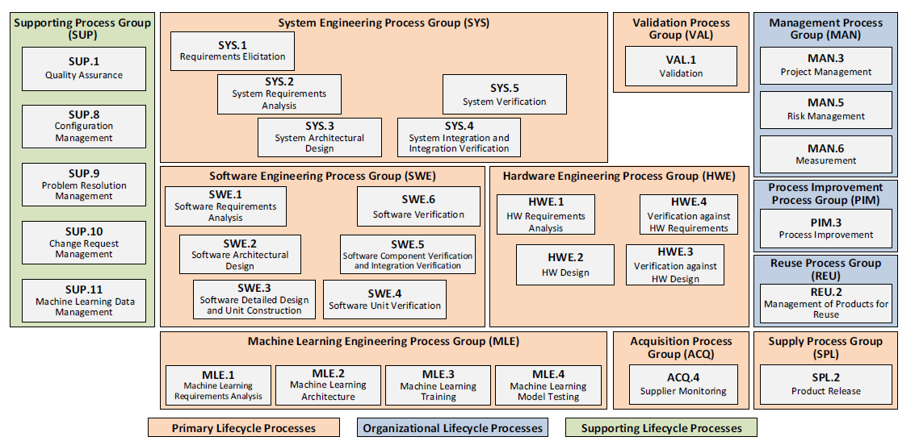
ASPICE是什么
过程参考模型(Process reference model )
红框内为本次 教育范围

Slide 9
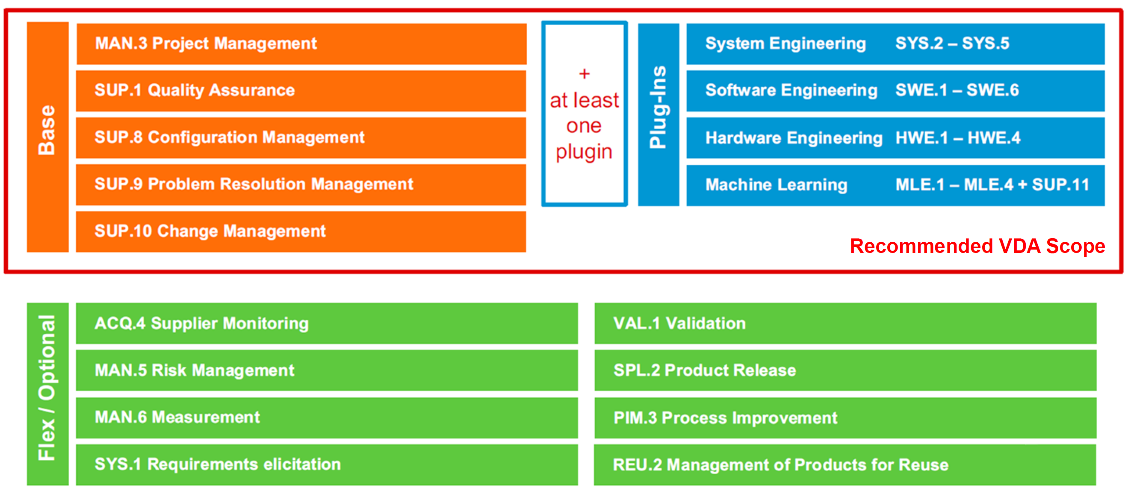
ASPICE是什么
VDA推荐范围
为本次教育范围

Slide 10
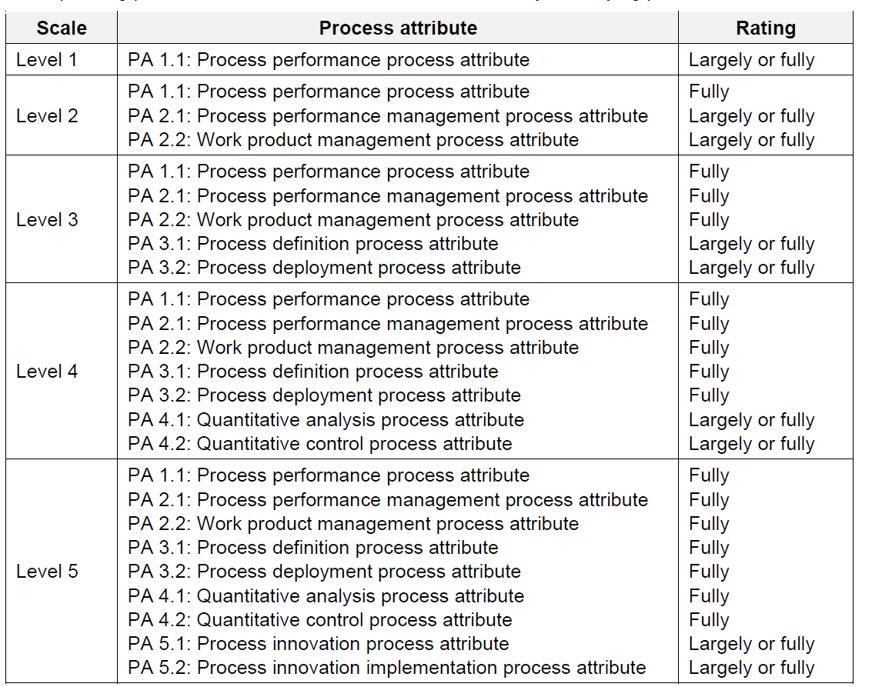
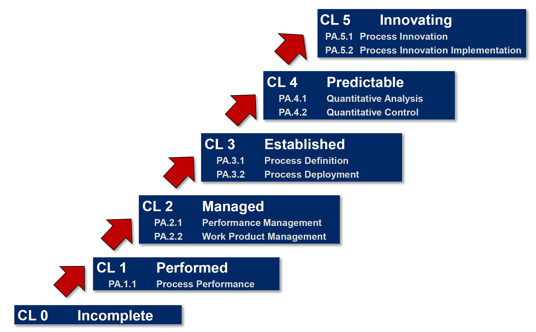
ASPICE是什么
过程能力水平模型（ Process capability level model ）

Slide 11


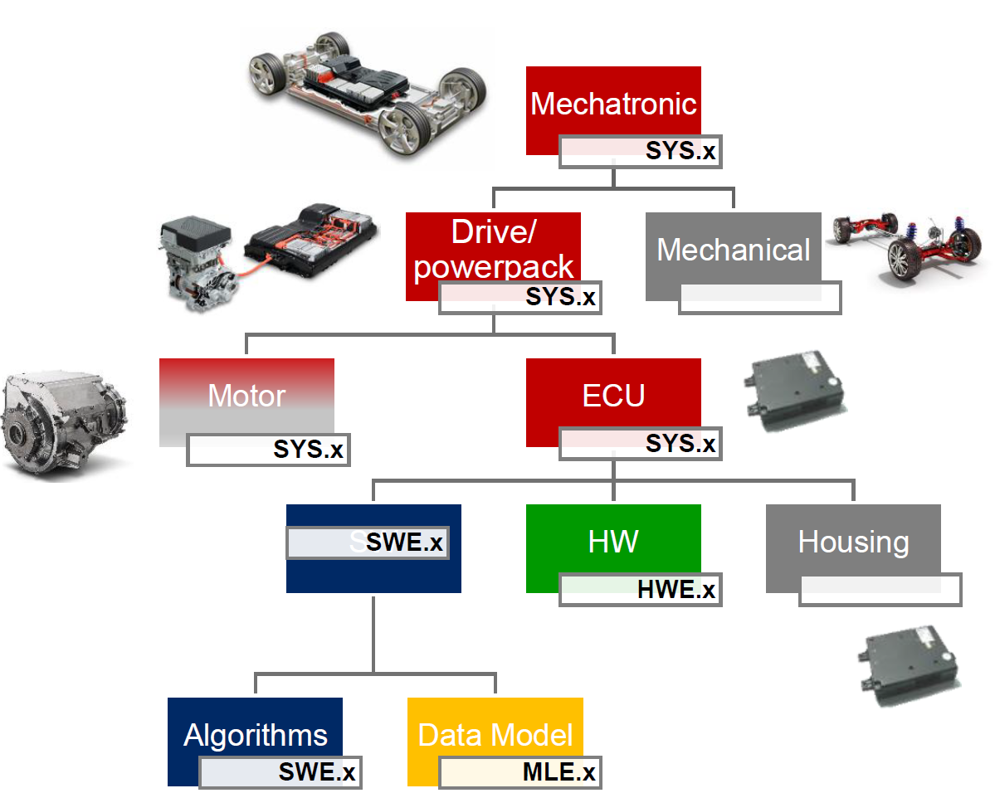
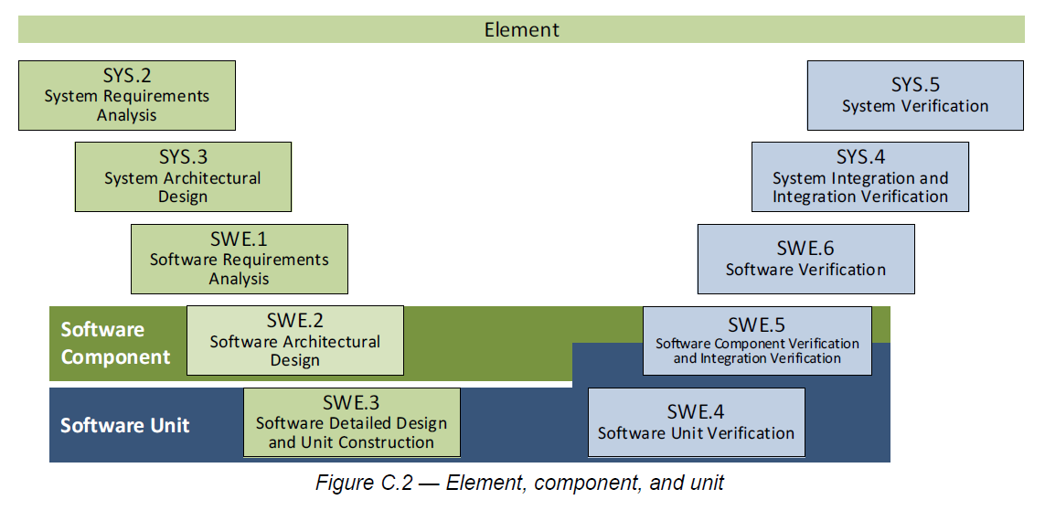
ASPICE是什么
模型中常见的名称和缩略语解释
Intacs: International Assessor Certification Scheme
VDA ：Verband der Automobilindustrie
过程属性 PA: Process Attribute
过程名 SYS：system SWE：software
SUP: support MAN: management
实践 BP: Base Practice GP: General Practice
Element, component and unit

Slide 12
ASPICE 过程等级及其在FNST中的运用
CL1(PA1.1)过程
CL2(PA2.1 PA2.2)过程
CL3(PA3.1 PA3.2)过程

Slide 13

CL1级(PA1.1)过程
PA1.1过程构成(以软件工程过程组为例)
2
图中所有过程均为PA1.1的内容。
2
本次教育内容为红框范围。
1
过程详细参考：VDA SCOPE过程.xlsx

Slide 14
CL1级(PA1.1)过程
过程描述模板
过程参考模型 | 过程标识符 | 各个过程都有唯一的过程标识符和过程名称。提供了过程目的说明，并定义了过程结果，以表示汽车SPICE 过程参考模型的过程维度。过程ID和名称的背景颜色表示分配到相应的过程组。
 | 过程名称
 | 过程目的
 | 过程结果
过程实施指标 | 基本实践 | BP(Base Practices) 过程的一套基本惯例，定义了为实现过程目的和过程结果而要开展的活动。 基本惯例标题在过程结束时进行总结，以展示其与过程结果的关系。
 | 输出信息项 | 与完成过程目的和实现过程结果相关的输出信息项，在过程结束时进行汇总，以显示其与过程结果的关系。

Slide 15
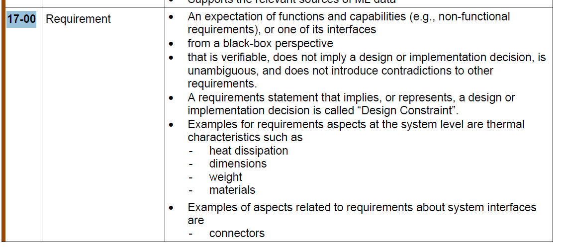
CL1级(PA1.1)过程
SWE.1 软件需求分析
过程参考模型 | 过程标识符 | SWE.1
 | 过程名称 | 软件需求分析
 | 过程目的 | 建立一套结构化的、经过分析的、与系统需求相一致的软件需求。
 | 过程结果 | 1) 明确软件需求。 2) 对软件需求进行结构化和优先排序。 3) 分析软件需求的正确性和技术可行性。 4) 分析软件需求对运行环境的影响。 5) 在软件需求和系统需求之间建立一致性和双向可追溯性。 6) 在软件需求和系统架构之间建立一致性和双向可追溯性。 7) 软件需求得到同意，并传达给所有受影响的各方。
过程实施指标 | 基本实践 | SWE.1.BP1：明确软件需求。根据已定义的需求特征，确定并记录软件的功能和非功能需求。 SWE.1.BP2：构建软件需求。对软件需求进行结构化和优先排序。 SWE.1.BP3：分析软件需求。分析指定的软件需求，以确保正确性和技术可行性。 SWE.1.BP4：分析对运行环境的影响。分析软件需求对运行环境中各要素的影响。 SWE.1.BP5：确保一致性并建立双向可追溯性。确保软件需求与系统架构之间的一致性并建立双向可追溯性。SWE.1.BP6：传达商定的软件要求和对运行环境的影响。
 | 输出信息项 | 17-00 需求、17-54 需求属性 、15-51 分析结果 、13-51 一致性证据 、13-52 沟通证据 。
详细参照模型：Automotive-SPICE-PAM-v40.pdf

Slide 16
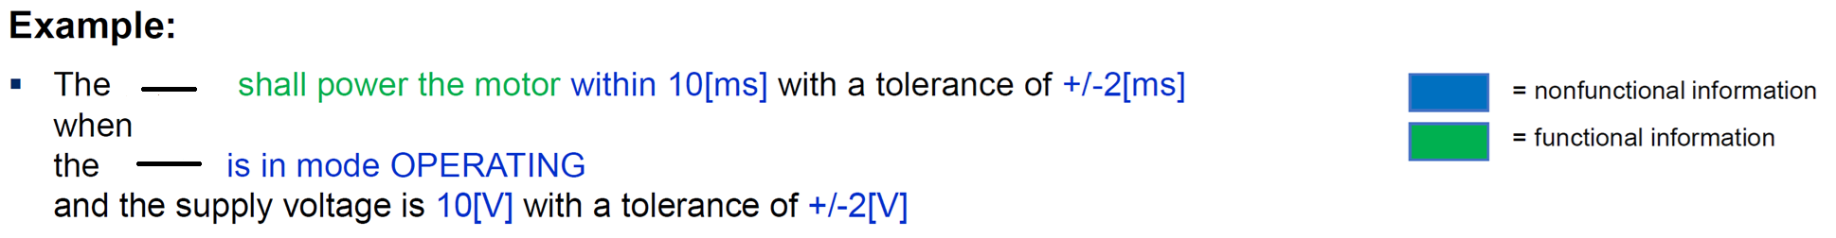
CL1级(PA1.1)过程
软件需求
工程类需求
过程及管理类需求
比如满足ASPICE 2级，满足misra-c标准。
写法例子
比如SMART原则（specific measurable attainable relevant timely）
一般包含内容
需求ID需求名、描述(什么主体什么条件什么逻辑)、特殊情况等。
PT作业中，比较像需求分析的作业：根据客户需求(如ISZ SCR)做成折返SCR(SYSTEM CHANGE REQUEST)。
模板详细参考例：SWE1_××_软件需求规格说明书例子_V1.0.xlsx

Slide 17
CL1级(PA1.1)过程
SWE.2 软件架构设计
过程参考模型 | 过程标识符 | SWE.2
 | 过程名称 | 软件架构设计
 | 过程目的 | 建立与软件需求一致的分析软件架构，包括静态和动态方面。
 | 过程结果 | 1) 设计出包括静态和动态方面的软件架构。 2) 根据定义的标准分析软件架构。 3) 在软件架构和软件需求之间建立一致性和双向可追溯性。 4) 就软件架构达成一致意见，并传达给所有相关方。
过程实施指标 | 基本实践 | SWE.2.BP1：明确软件架构的静态方面。针对软件的功能性和非功能性要求，指定并记录软件架构的静态方面，包括外部接口和已定义的软件组件集及其接口和关系。 SWE.2.BP2：明确软件架构的动态方面.针对软件的功能性和非功能性要求，指定并记录软件架构的动态方面，包括软件组件的行为及其在不同软件模式下的交互，以及并发方面。 SWE.2.BP3：分析软件架构。分析软件架构的相关技术设计方面，并为项目管理提供项目估算方面的支持。记录软件架构设计决策的理由。 SWE.2.BP4：确保一致性并建立双向可追溯性。确保软件架构与软件需求之间的一致性并建立双向可追溯性。 SWE.2.BP5：沟通商定的软件架构。将商定的软件架构传递给所有相关方。
 | 输出信息项 | 04-04 软件架构、13-51 一致性证据 、13-52 沟通证据 、15-51 分析结果 。
详细参照模型：Automotive-SPICE-PAM-v40.pdf

Slide 18
CL1级(PA1.1)过程
SWE.2 软件架构设计注意点
Important elements required when a Software Architecture is developed. They are:
(at least one) Structural view with interdependencies of software components.
External interfaces and its relationships (e.g.; Open-source software, FOSS, platform software, third-part software, Hardware port assignment, etc)
There are important elements required when dynamic aspects of a Software Architecture are developed:
(at least one) dynamic view describing the designated behaviour behind software functionalities.
Behaviour of software components.
Interaction in different software modes.

Slide 19
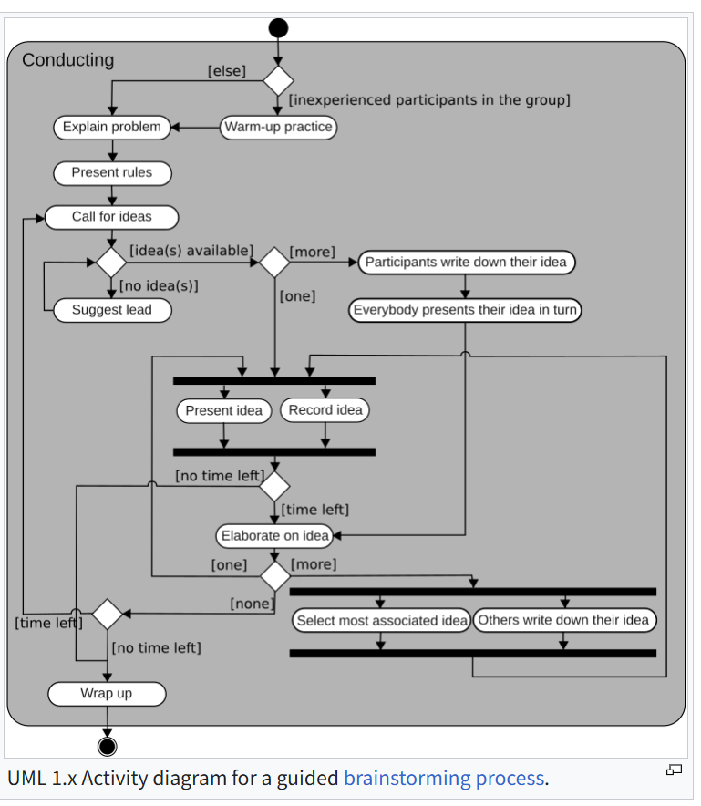
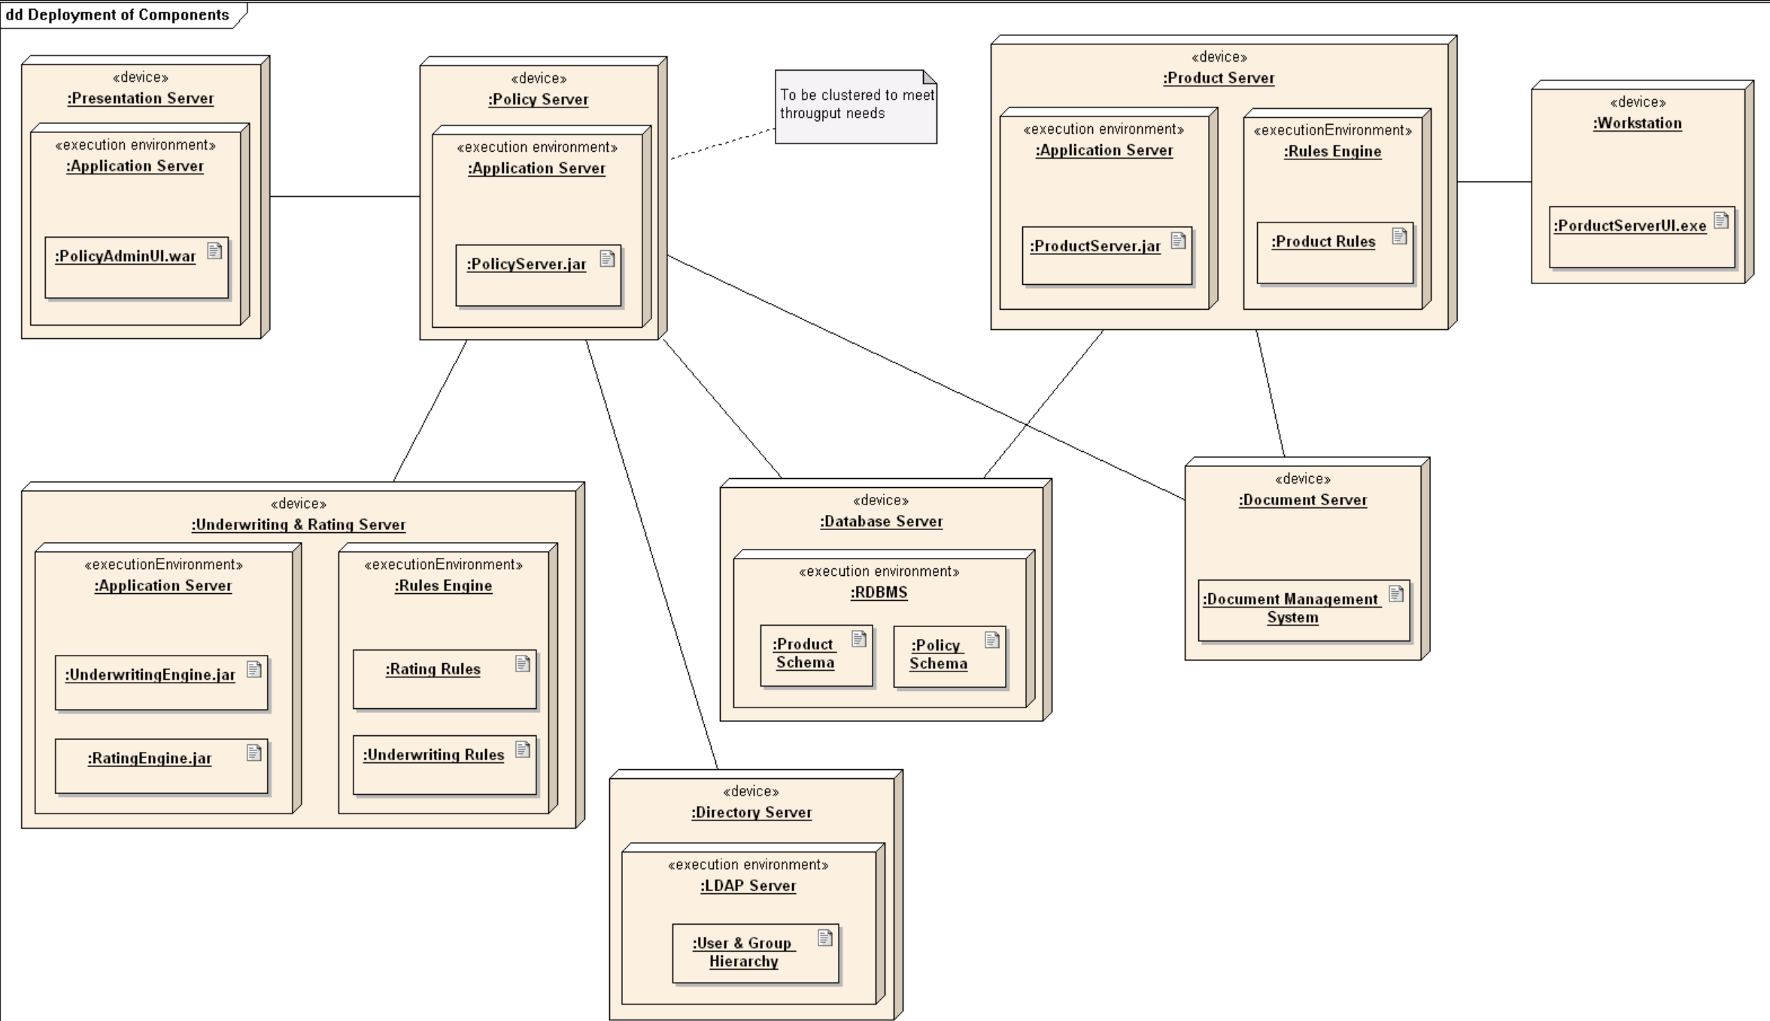
CL1级(PA1.1)过程
软件架构设计例子
静态视图
动态视图
详细参考URL：Deployment diagram – Wikipedia-

Slide 20
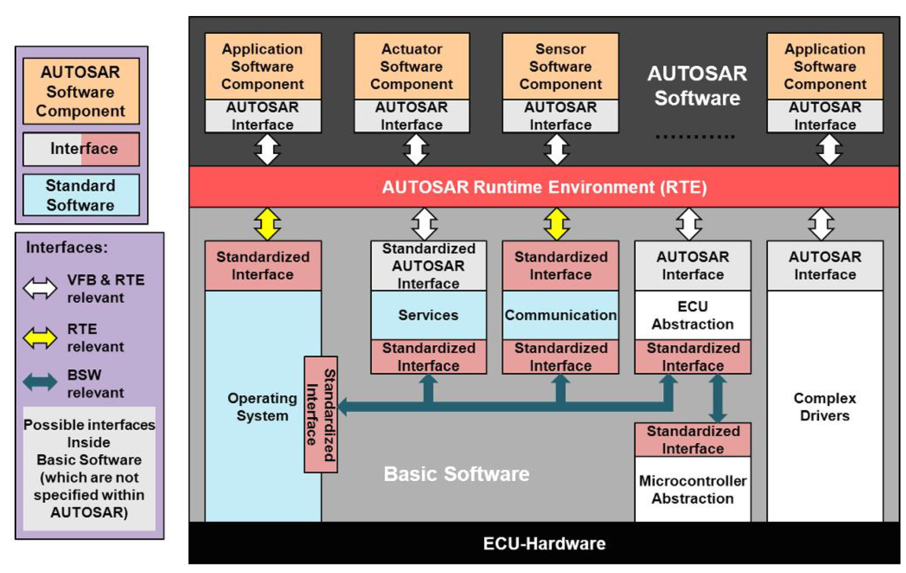
CL1级(PA1.1)过程
软件架构设计例子
这是架构设计吗？
因为项目组已经用了autosar架构，所以不用做架构设计了？
模板详细参考：SWE2_××_软件架构设计说明书例子_V1.0.xlsx

Slide 21
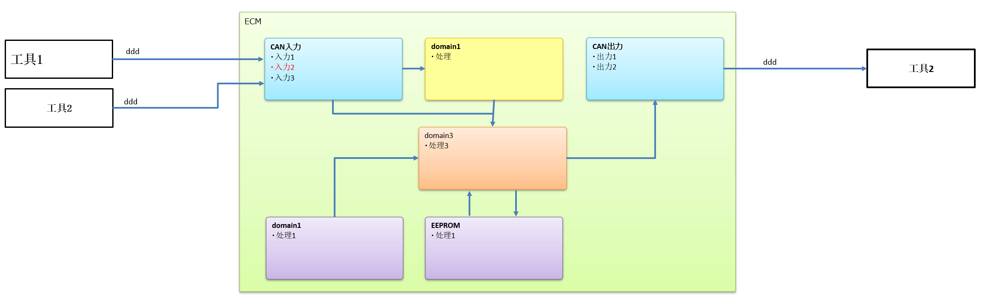
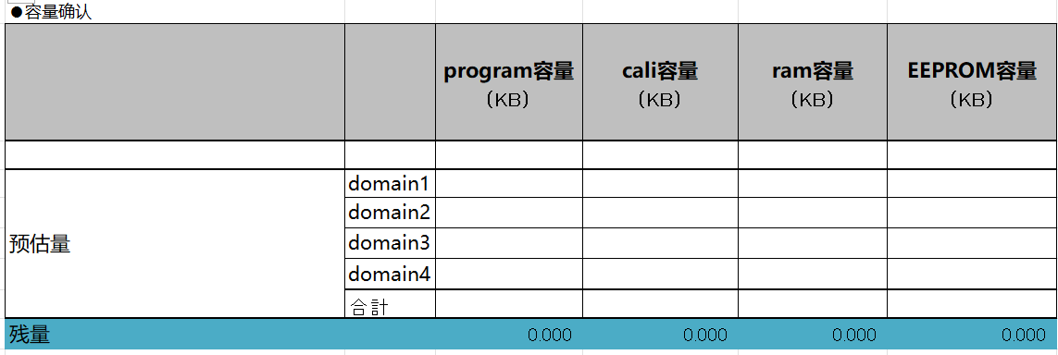
CL1级(PA1.1)过程
软件架构设计例子-FNST作业中比较像架构设计的例子
PT目前作业中的BD和FD的一部分属于ASPICE中所说的架构设计。
另一个架构设计的例子可以参考CECU ETH_GW的简易设计，但要注意涉密问题。

Slide 22
CL1级(PA1.1)过程
SWE.3 软件详细设计和单元构建
过程参考模型 | 过程标识符 | SWE.3
 | 过程名称 | 软件详细设计和单元构建
 | 过程目的 | 建立与软件架构一致的软件详细设计，包括静态和动态方面，并构建与软件详细设计一致的软件单元。
 | 过程结果 | 1) 指定详细设计，包括静态和动态方面。 2) 生成软件详细设计中指定的软件单元。 3) 在软件详细设计和软件架构之间建立一致性和双向可追溯性；在源代码和软件详细设计之间建立一致性和双向可追溯性；在软件详细设计和软件需求之间建立一致性和双向可追溯性。 4) 将源代码和商定的软件详细设计传达给所有相关方。
过程实施指标 | 基本实践 | SWE.3.BP1：明确详细设计的静态方面。为每个软件组件指定其软件单元的行为、静态结构和关系、接口。 SWE.3.BP2：明确详细设计的动态方面。说明并记录详细设计中与软件架构有关的动态方面，包括相关软件单元之间的交互，以实现组件的动态行为。 SWE.3.BP3：开发软件单元。根据详细设计和编码原则开发和记录软件单元。 SWE.3.BP4：确保一致性并建立双向可追溯性。确保软件详细设计与软件之间的一致性并建立双向可追溯性架构。确保已开发软件单元与软件详细设计之间的一致性并建立双向可追溯性。确保软件详细设计与软件需求之间的一致性并建立可追溯性。 SWE.3.BP5：沟通商定的软件详细设计和开发的软件单元。将商定的软件详细设计和已开发的软件单元传达给所有相关方。
 | 输出信息项 | 04-05 软件详细设计 、11-05 软件单元 、13-51 一致性证据 、13-52 沟通证据 。
详细参照模型：Automotive-SPICE-PAM-v40.pdf

Slide 23
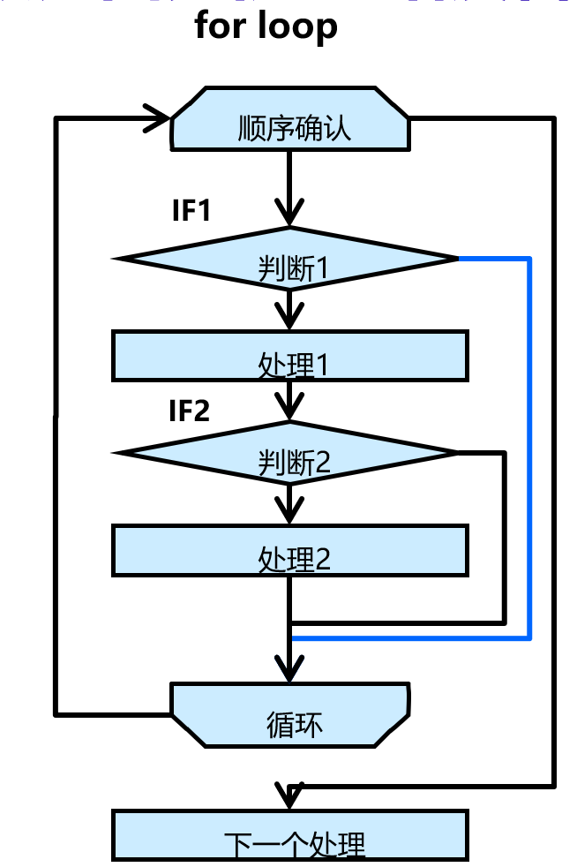
CL1级(PA1.1)过程
软件详细设计例子
接口名 | 定义文件 | 算出场所 | 使用场所 | 备注
PT目前作业中的FD的一部分和DD都可以归为ASPICE的详细设计。
模板详细参照：SWE3_××_软件详细设计说明书例子_V1.0.xlsx

Slide 24
CL1级(PA1.1)过程
SWE.4 软件单元验证
verification?
过程参考模型 | 过程标识符 | SWE.4
 | 过程名称 | 软件单元验证
 | 过程目的 | 验证软件单元与软件详细设计是否一致。
 | 过程结果 | 1) 规定软件单元验证的验证措施。 2) 根据发布范围选择软件单元验证措施，包括回归验证标准。 3) 使用选定的验证措施对软件单元进行验证，并记录结果。 4) 在验证措施和软件单元之间建立一致性和双向可追溯性；在验证结果和验证措施之间建立双向可追溯性。 5) 对软件单元验证的结果进行总结，并传达给所有相关方。
过程实施指标 | 基本实践 | SWE.4.BP1：指定软件单元验证措施。为软件详细设计中定义的每个软件单元指定验证措施 SWE.4.BP2：选择软件单元验证措施。记录验证措施的选择，考虑选择标准，包括回归验证标准。记录的验证措施选择应根据发布范围具有足够的覆盖范围。 SWE.4.BP3：验证软件单元。使用选定的验证措施执行软件单元验证。记录验证结果，包括通过/未通过状态和相应的验证措施数据。 SWE.4.BP4：确保一致性并建立双向可追溯性。确保验证措施与详细设计中定义的软件单元之间的一致性并建立双向可追溯性。在验证结果与验证措施之间建立双向可追溯性。 SWE.4.BP5：总结和沟通结果。总结软件单元验证的结果，并将其传达给所有相关方。
 | 输出信息项 | 08-60 核查措施、03-50 核查措施数据 、08-58 核查措施选择集、15-52 核查结果 、13-51 一致性证据 、13-52 沟通证据
Test?
validation?
详细参照模型：Automotive-SPICE-PAM-v40.pdf

Slide 25
CL1级(PA1.1)过程
软件需求到详细设计总结
软件架构
架构设计
软件组件3
详细设计
软件组件1
SWC1
软件单元1
Unit 1
软件
需求
软件单元2
unit2
软件组件2
SWC2
软件单元3
函数1
函数2

Slide 26
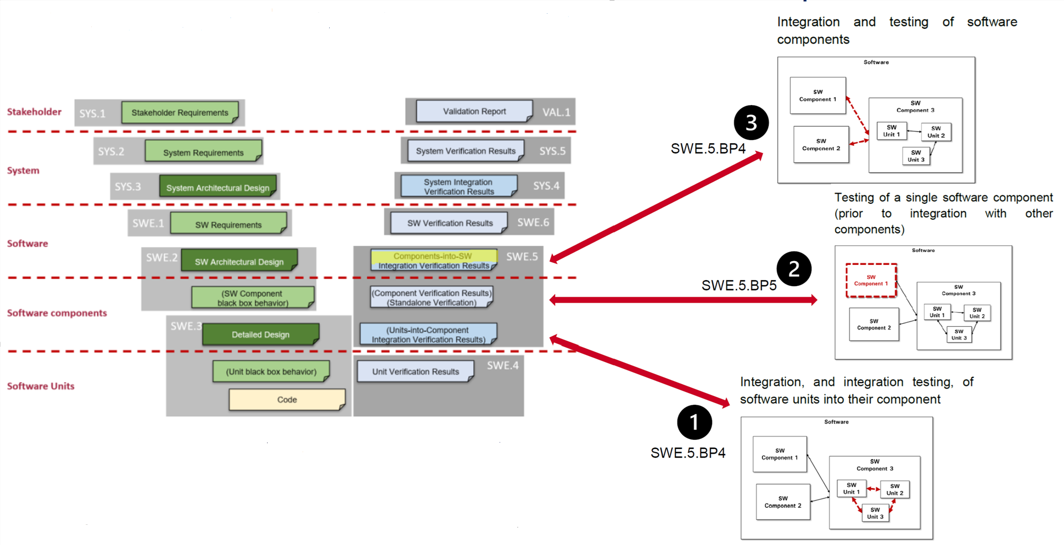
CL1级(PA1.1)过程
验证与上游工程的对应关系

Slide 27
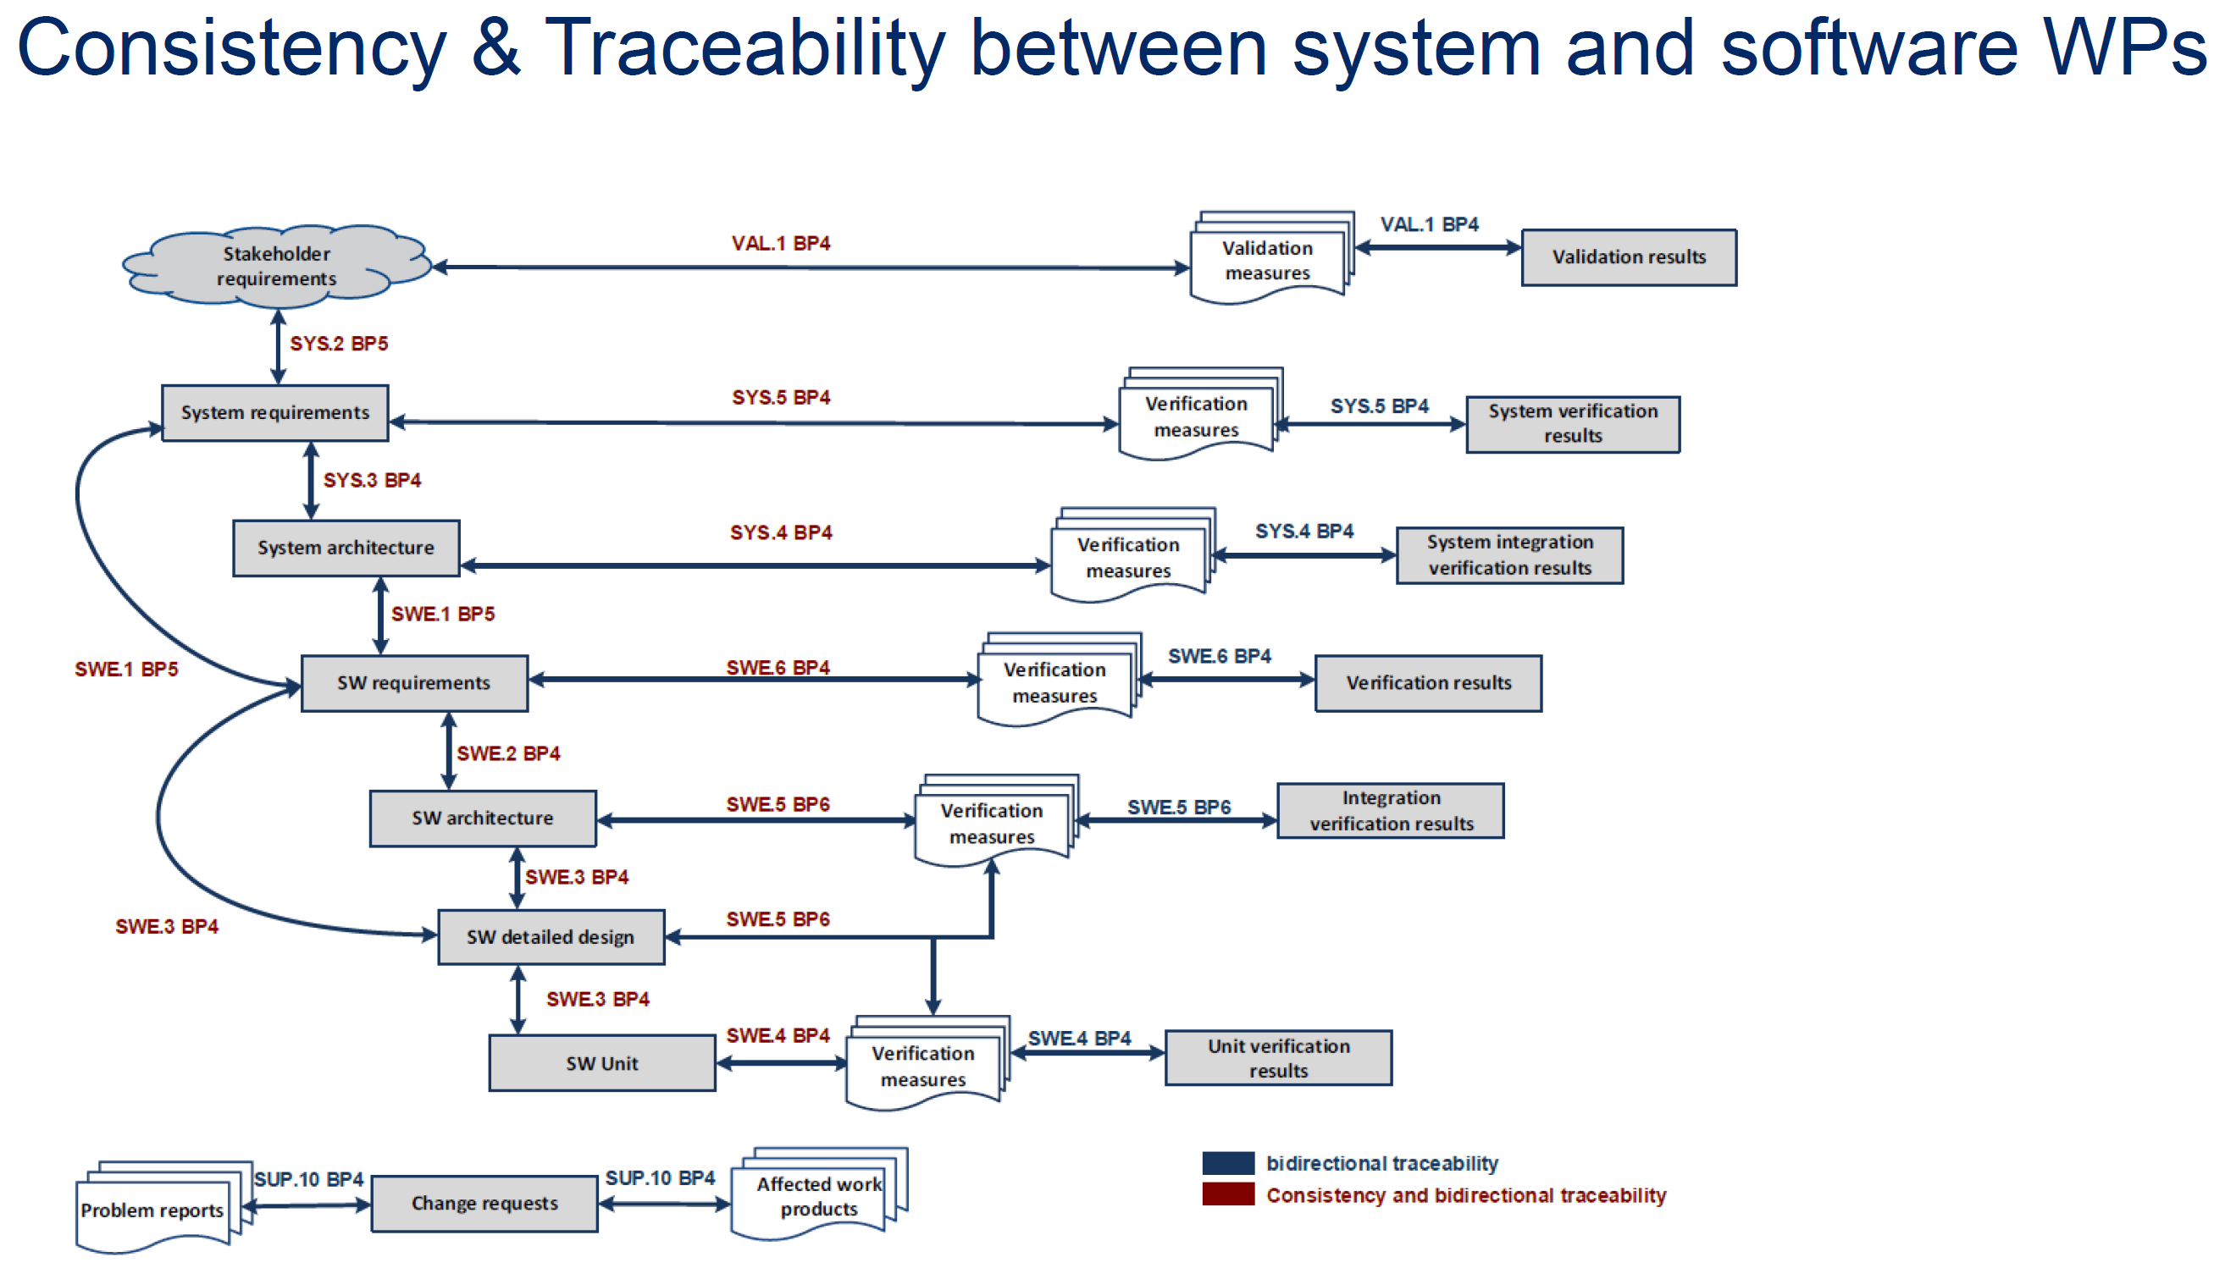
CL1级(PA1.1)过程
一致性和可追溯性
1
你所在的项目如何实现追踪性和一致性？
2
3

Slide 28
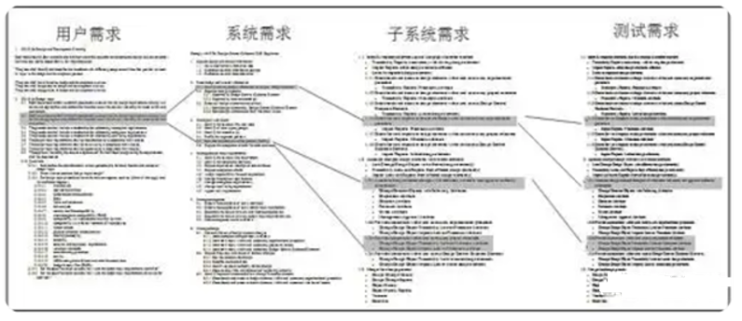
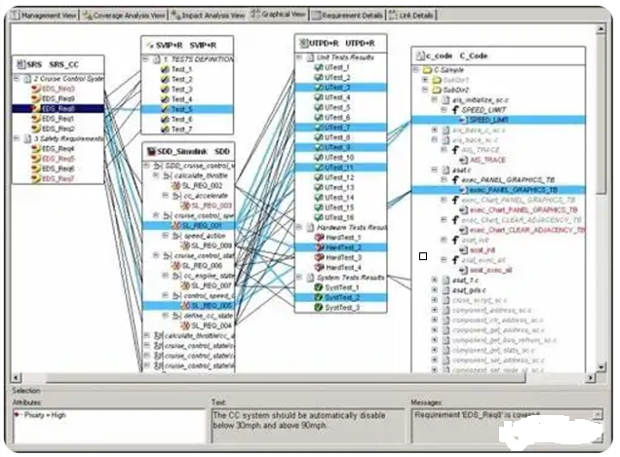
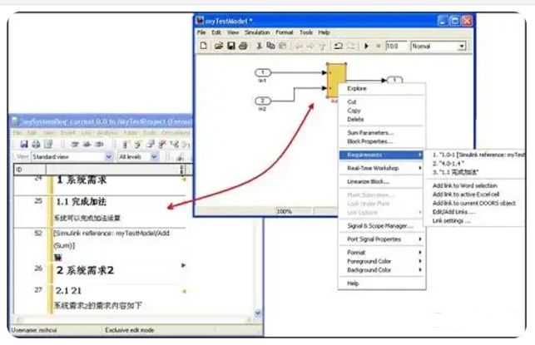
CL1级(PA1.1)过程
常用的一致性和可追溯性确保手段
一致性：评审、工具(如simulink，验证模型与需求的一致性，代码和模型的一致性‌)
可追溯性：超链接、参考、命名约定、工具(如doors、Reqtify等)
Doors通过链接将各层级需求关联
Reqtify需求到代码跟踪例子
doors需求到设计跟踪例子

Slide 29
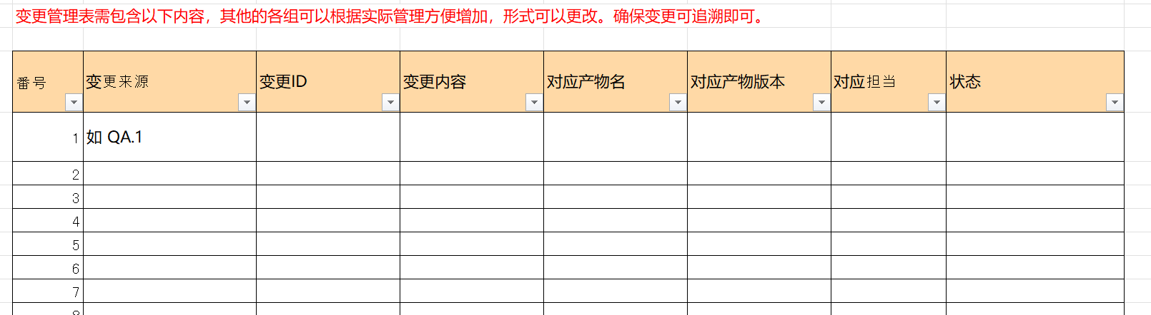
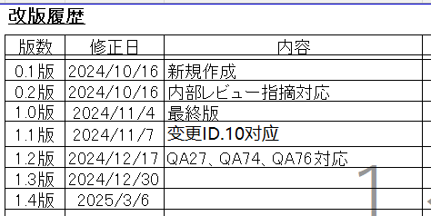
CL1级(PA1.1)过程
一致性和可追溯性-FNST作业中的例子
顺序确认
①
IF1
③
判断1？
需求
分析
检证
验收
测试
No
Yes
处理1
基本
设计
系统
测试
IF2
②
检证
判断2？
Yes
No
功能
设计
检证
功能
测试
处理2
详细
设计
检证
单元
测试
循环
编码
下一个处理
一致性确认例子
整体追踪性不明显
变更管理的追溯例子

Slide 30
CL1级(PA1.1)过程
支持和管理过程
2
2
图中所有过程均为PA1.1的内容。
1
本次教育内容为红框范围。
过程详细参考：VDA SCOPE过程.xlsx

Slide 31
CL1级(PA1.1)过程
支持和管理过程的一些注意点
MAN.3 项目管理
MAN.3项目管理定义比较狭窄，重点放在管理活动(如估算、计划等)以及管理资源（如人、技能等）两个方面，
不包含风险管理、变更管理等，与PMP体系中的项目管理有区别 。
SUP.8 配置管理
包含命名规则、版本管理规则、存放媒介以及存放位置、基线管理、状态、访问权限等。
基线不能随意更改，如果需要更改，必须走变更管理流程。
SUP.9 问题解决和管理
管理所有的问题，包括指摘(包含开发和SQA的指摘)、测试bug以及课题等，要一直跟踪到所有问题关闭。
该过程有一个紧急机制，判断影响大且紧急的时候可以启动，但必须获得授权。
SUP.10变更管理
是支持&管理过程里唯一要求可追溯的过程。
你所在的项目配置管理如何做？
常见的问题有哪些？
紧急对应后需要系统去分析解决。
所在项目如何 做变更管理？

Slide 32
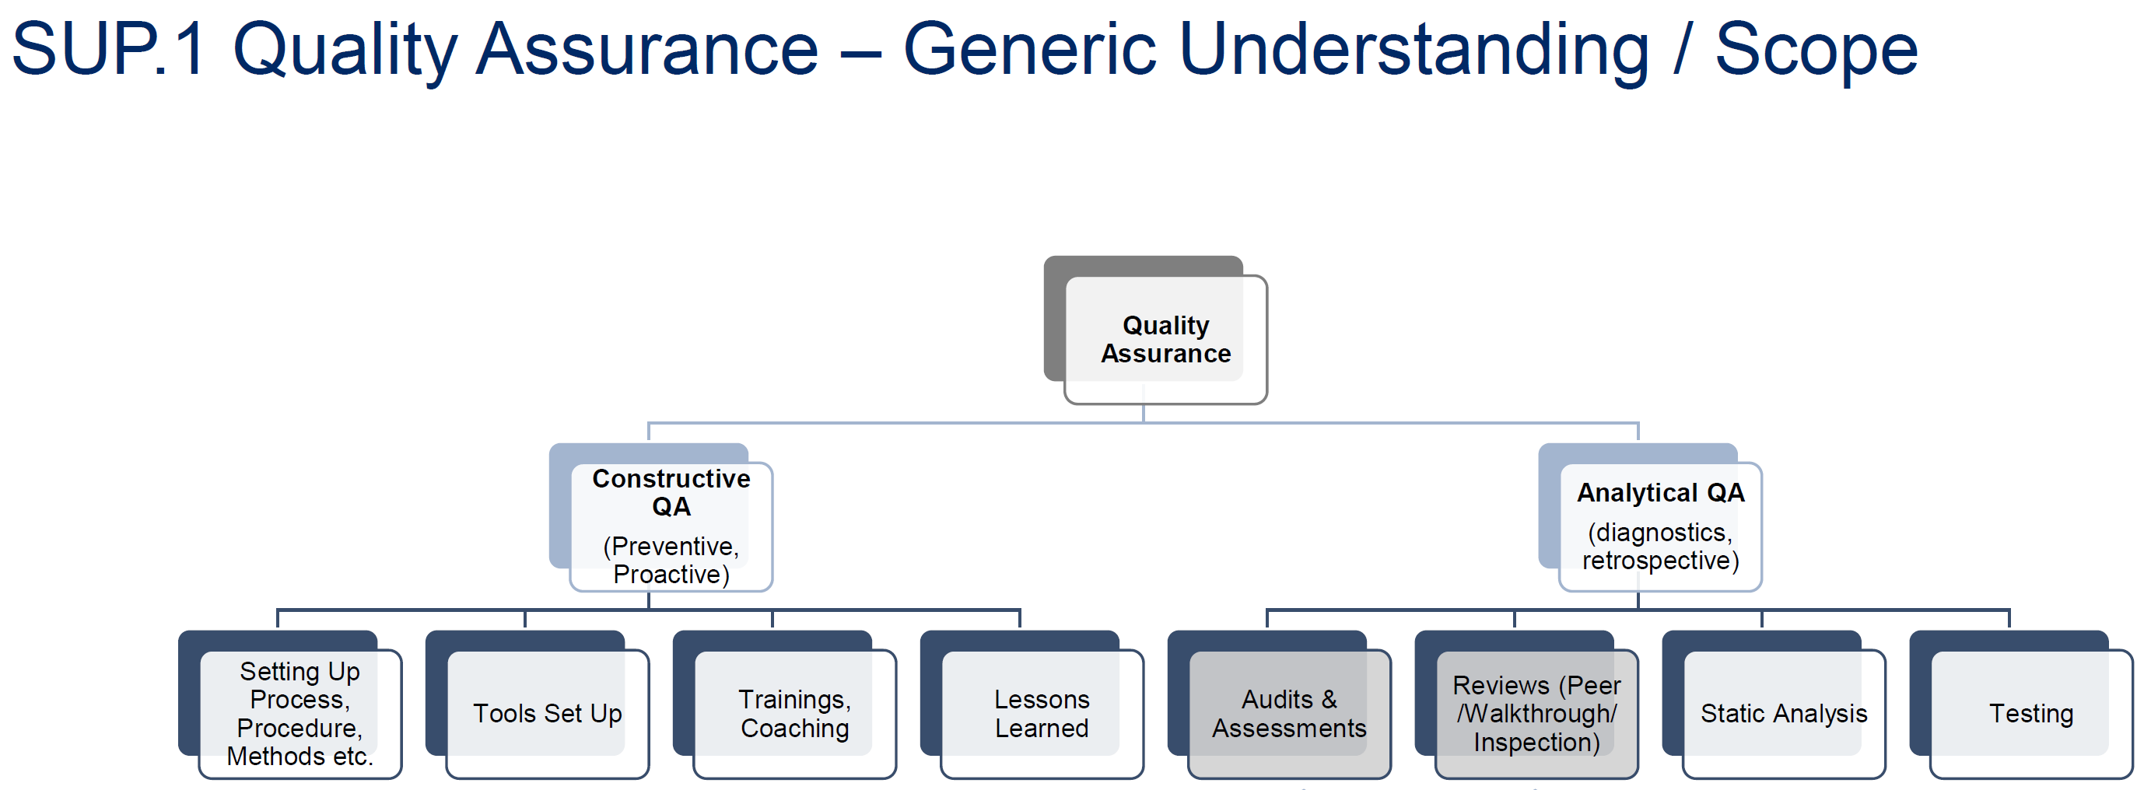
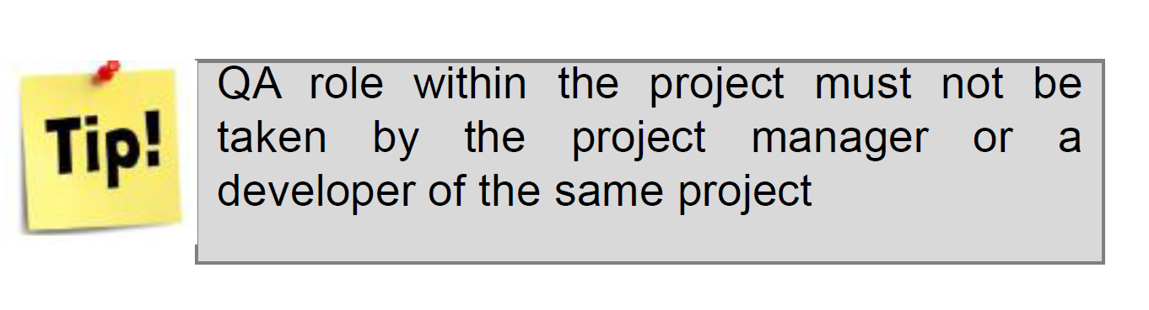
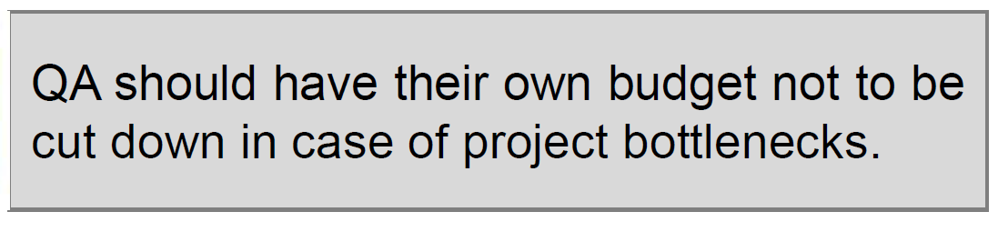
CL1级(PA1.1)过程
支持和管理过程的一些注意点
SUP.1 质量保证的类别
预防型的和审计回顾型的。
SUP.1 质量保证的独立性与客观性
无利益冲突、预算独立、组织独立、评价独立、汇报独立。常见方式有：
−内部团队（来自不同项目或团队/部门的个人）
−外部团队
−内部异构团队（不同团队/部门的内部代表混合）
−外部异构团队（外部各方和内部不同团队/部门代表的混合）
1.FNST QA属于哪种类型?
2.一般地QA和开发的人员的配比是多少比较合适？

Slide 33
CL2(PA2.1、PA2.2)过程
过程描述模板
过程能力等级 | 过程属性ID | 每个过程属性都有唯一的标识符和名称。提供过程属性范围说明，并定义过程成就。
 | 过程属性名称
 | 过程属性范围
 | 过程成就
过程属性 实施指标 | 通用实践 | GP(General Practice) 过程属性的一组通用实践，定义了为完成过程属性范围和实现过程成就而要开展的活动。 通用实践标题在过程结束时进行汇总，以显示其与过程属性成就之间的关系。
 | 输出信息项 | 与完成过程属性范围和实现过程成就相关的输出信息项汇总在过程属性部分的末尾，以展示它们与过程成就的关系。
对前述所有过程及其工作产品的管理。

Slide 34
CL2(PA2.1、PA2.2)过程
PA2.1
过程能力等级 | 过程属性ID | PA 2.1
 | 过程属性名称 | 过程实施管理
 | 过程属性范围 | 对过程实施管理程度的衡量。
 | 过程成就 | 1) 根据确定的目标制定过程实施战略。 2) 对过程实施进行规划。 3) 对过程实施进行监控和调整，以满足规划要求。 4) 确定人力资源需求，包括执行过程的责任和权限。 5) 确定对物质和材料资源的需求。 6) 执行过程的人员做好履行职责的准备。 7) 确定、提供、分配和使用执行过程所需的物质和材料资源。 8) 对有关各方之间的接口进行管理，以确保有效沟通和责任分配。
过程属性 实施指标 | 通用实践 | GP 2.1.1：确定目标并制定过程实施策略 GP 2.1.2：规划过程实施 GP 2.1.3：确定资源需求 GP 2.1.4：识别并提供资源 GP 2.1.5：监控和调整过程实施 GP 2.1.6：管理参与方之间的接口
 | 输出信息项 | 19-01 过程实施战略、18-58 过程实施目标、14-10 工作包、08-56 时间表、13-14 进度状态、17-55 资源需求、08-61 资源分配、08-62 通信矩阵、13-52 沟通证据
所在项目如何落实？

Slide 35
CL2(PA2.1、PA2.2)过程
PA2.1例子
PA2.1与MAN.3 项目管理有部分重合，但MAN.3针对整个项目，PA2.1针对某个过程。
GP 2.1.1：确定目标并制定过程实施战略
PT项目中，开发计划包含目标(如详细设计的进度目标)、策略(如开发指南)以及各个过程的定义等。
GP 2.1.2：规划过程实施
PT项目，各个过程的计划包含在进度计划中
GP 2.1.3：确定资源需求
PT项目中，各个过程的资源需求在见积阶段以及计划阶段会提出(如需要的人员资格等级、测试设备等)，
作业前期阶段会判断购买设备还是客户提供，有的项目会在进度表中描述。
GP 2.1.4：识别并提供资源
PT项目中，人员分配在人员管理表中，对应的开发人员、评审人员会写在进度表中，
设备可从设备管理表中申请。
GP 2.1.5：监控和调整过程实施
PT项目通过各种会议，如晨会、定例会等监控并适当实施调整，有的组用redmine管理，有的用excel管理。
GP 2.1.6：管理相关方之间的接口
PT项目，一般按照开发计划中定义的沟通管理管理相关方， 定期向上级、客户汇报，定期与公司业务部门、江阴侧沟通等，沟通会议outlook可查。

Slide 36
CL2(PA2.1、PA2.2)过程
PA2.2
过程能力等级 | 过程属性ID | PA 2.2
 | 过程属性名称 | 工作产品管理
 | 过程属性范围 | 对过程所产生的工作产品进行适当管理的程度的衡量。
 | 过程成就 | 1) 定义了对过程工作产品的要求。 2) 定义了工作产品的存储和控制要求。 3) 工作产品得到适当的识别、存储和控制。 4) 对工作产品进行必要的审核和调整，以满足要求。
过程属性 实施指标 | 通用实践 | GP 2.2.1 定义工作产品的要求 GP 2.2.2 确定工作产品的存储和控制要求 GP 2.2.3 识别、存储和控制工作产品 GP 2.2.4 审查和调整工作产品
 | 输出信息项 | 17-05 对工作产品的要求、18-59 工作产品的审查和批准标准、18-07 质量标准、13-19 审查证据 、13-08 基线 、16-00 储存库。

Slide 37
CL2(PA2.1、PA2.2)过程
PA2.2例子
GP 2.2.1 定义工作产品的要求
比如详细设计书的模板、checklist、评审策略等要求。
GP 2.2.4 审查和调整工作产品
检查GP2.2.1的要求是否得到满足。
GP 2.2.2 确定工作产品的存储和控制要求
如各个阶段工作产品的所有者、存储位置、权限赋予、
状态、版本控制、发布渠道等的要求。
GP 2.2.3 识别、存储和控制工作产品
检查GP2.2.2的要求是否实施。
与SUP.1质量保证强相关
与SUP.8配置管理强相关

Slide 38
CL3(PA3.1、PA3.2)过程
PA3.1
过程力 等级 | 过程属性ID | PA 3.1
 | 过程属性名称 | 过程定义
 | 过程属性范围 | 对标准过程的维护程度的衡量，以支持已定义过程的部署。
 | 过程成就 | 1) 开发、建立和维护了标准过程，该过程描述了必须纳入已定义过程的基本要素。 2) 定义了标准过程所需的输入和预期输出。 3) 定义执行标准过程的角色、职责、权限和所需能力。 4) 定义从标准过程衍生出已定义过程的定制指南。 5) 作为标准过程的一部分，确定所需的物理和物质资源以及过程基础设施需求。 6) 确定监控过程有效性、适宜性和充分性的适当方法和必要活动。
过程性 实施指标 | 通用实践 | GP 3.1.1 建立和维护标准过程 GP 3.1.2 确定所需的能力 GP 3.1.3 确定所需资源 GP 3.1.4 确定监控标准过程的适当方法
 | 输出信息项 | 06-51 裁剪准则 、08-63 过程监测方法 、10-00过程定义、10-50 角色描述 、 10-51 鉴定方法说明 、10-52 过程资源和基础设施描述。

Slide 39
CL3(PA3.1、PA3.2)过程
PA3.2
过程能力 等级 | 过程属性ID | PA 3.2
 | 过程属性名称 | 过程部署
 | 过程属性范围 | 过程部署以实现其过程结果的程度的衡量。
 | 过程成就 | 1) 根据适当选择和/或量身定制的标准过程部署定义过程。 2) 对执行已定义过程所需的人员进行了角色分配和沟通。 3) 确保并监控角色分配人员所需的教育、训练和经验。 4) 提供、分配和维护执行已定义过程所需的资源。 5) 收集和分析适当的信息，作为了解过程行为的基础。
过程性 实施指标 | 通用实践 | GP 3.2.1 部署已定义的过程 GP 3.2.2 确保所需的能力 GP 3.2.3 确保所需资源 GP 3.2.4 监控已定义过程的绩效
 | 输出信息项 | 10-00 过程说明、15-54 量身定制文件、14-53 角色分配、13-55 过程资源和基础设施文件、03-06 过程性能信息。

Slide 40
CL3(PA3.1、PA3.2)过程
PA3.1与PA3.2的关系
PA3.1定义
PA3.2实施
GP 3.1.1 建立和维护标准过程
GP 3.1.2 确定所需的能力
GP 3.1.3 确定所需资源
GP 3.1.4 确定监控标准过程的适当方法
GP 3.2.1 部署已定义的过程
GP 3.2.2 确保所需的能力
GP 3.2.3 确保所需资源
GP 3.2.4 监控已定义过程的绩效
所在组织如何落实？

Slide 41
总结
VDA SCOPE:PA1.1 PA2.1 PA2.2 PA3.1 PA3.2
注意点
各个过程的文档可以合并成一份，也可以单独管理。
实际作业过程中流程划分不需要和ASPICE一模一样，只要活动满足实践要求即可。
PA1.1(以软件工程为例)
PA2.1 PA2.2
PA3.1 PA3.2
CL1:
个人能力很厉害，成功具有随机性。
CL2:
流程完善，成功可复制。
CL3:
流程背后有组织定义。
CL4:
可预测，如可用线性回归模型预测等。
CL5:
在实践中吸取经验教训，持续改进。
软件工程过程组6个，
BP活动33个。
GP活动10个
GP活动8个
支持&管理过程组5个，BP活动 38个。

Slide 42
ASPICE评估简介

Slide 43
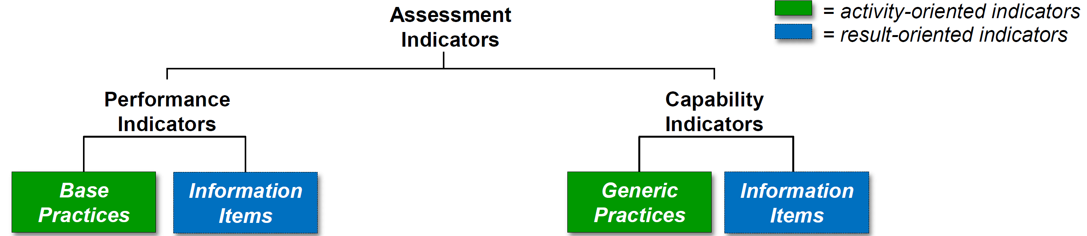
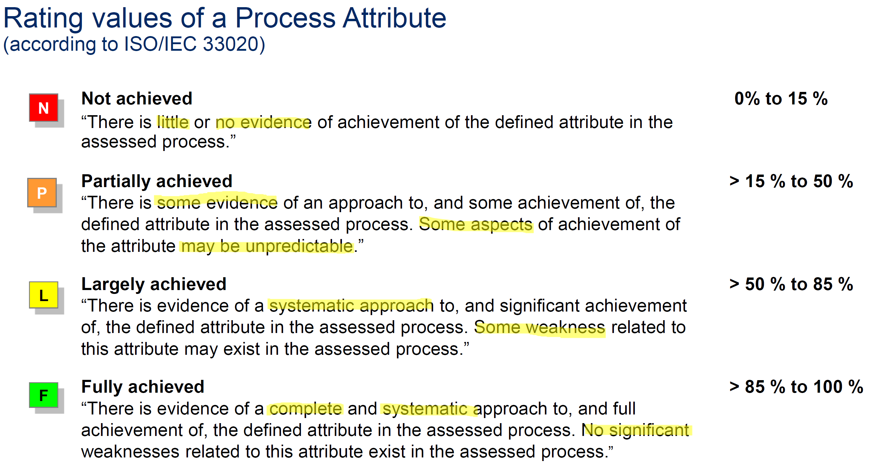
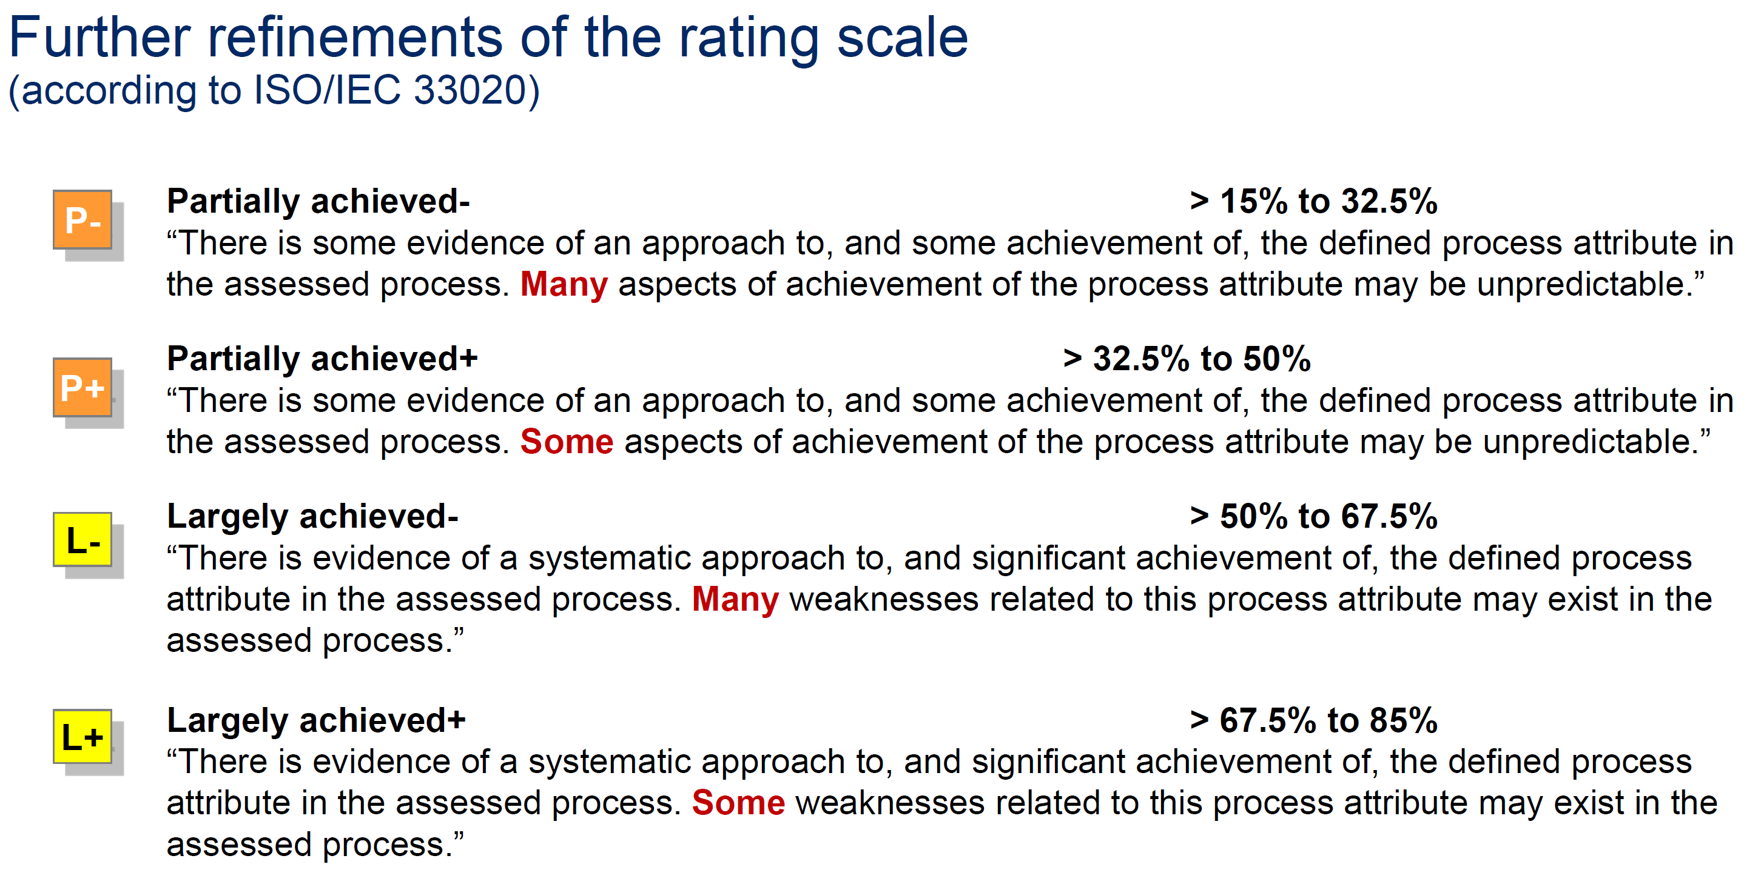
评估简介
评估指标
评分区间
N:0
P:1
L:2
F:3

Slide 44
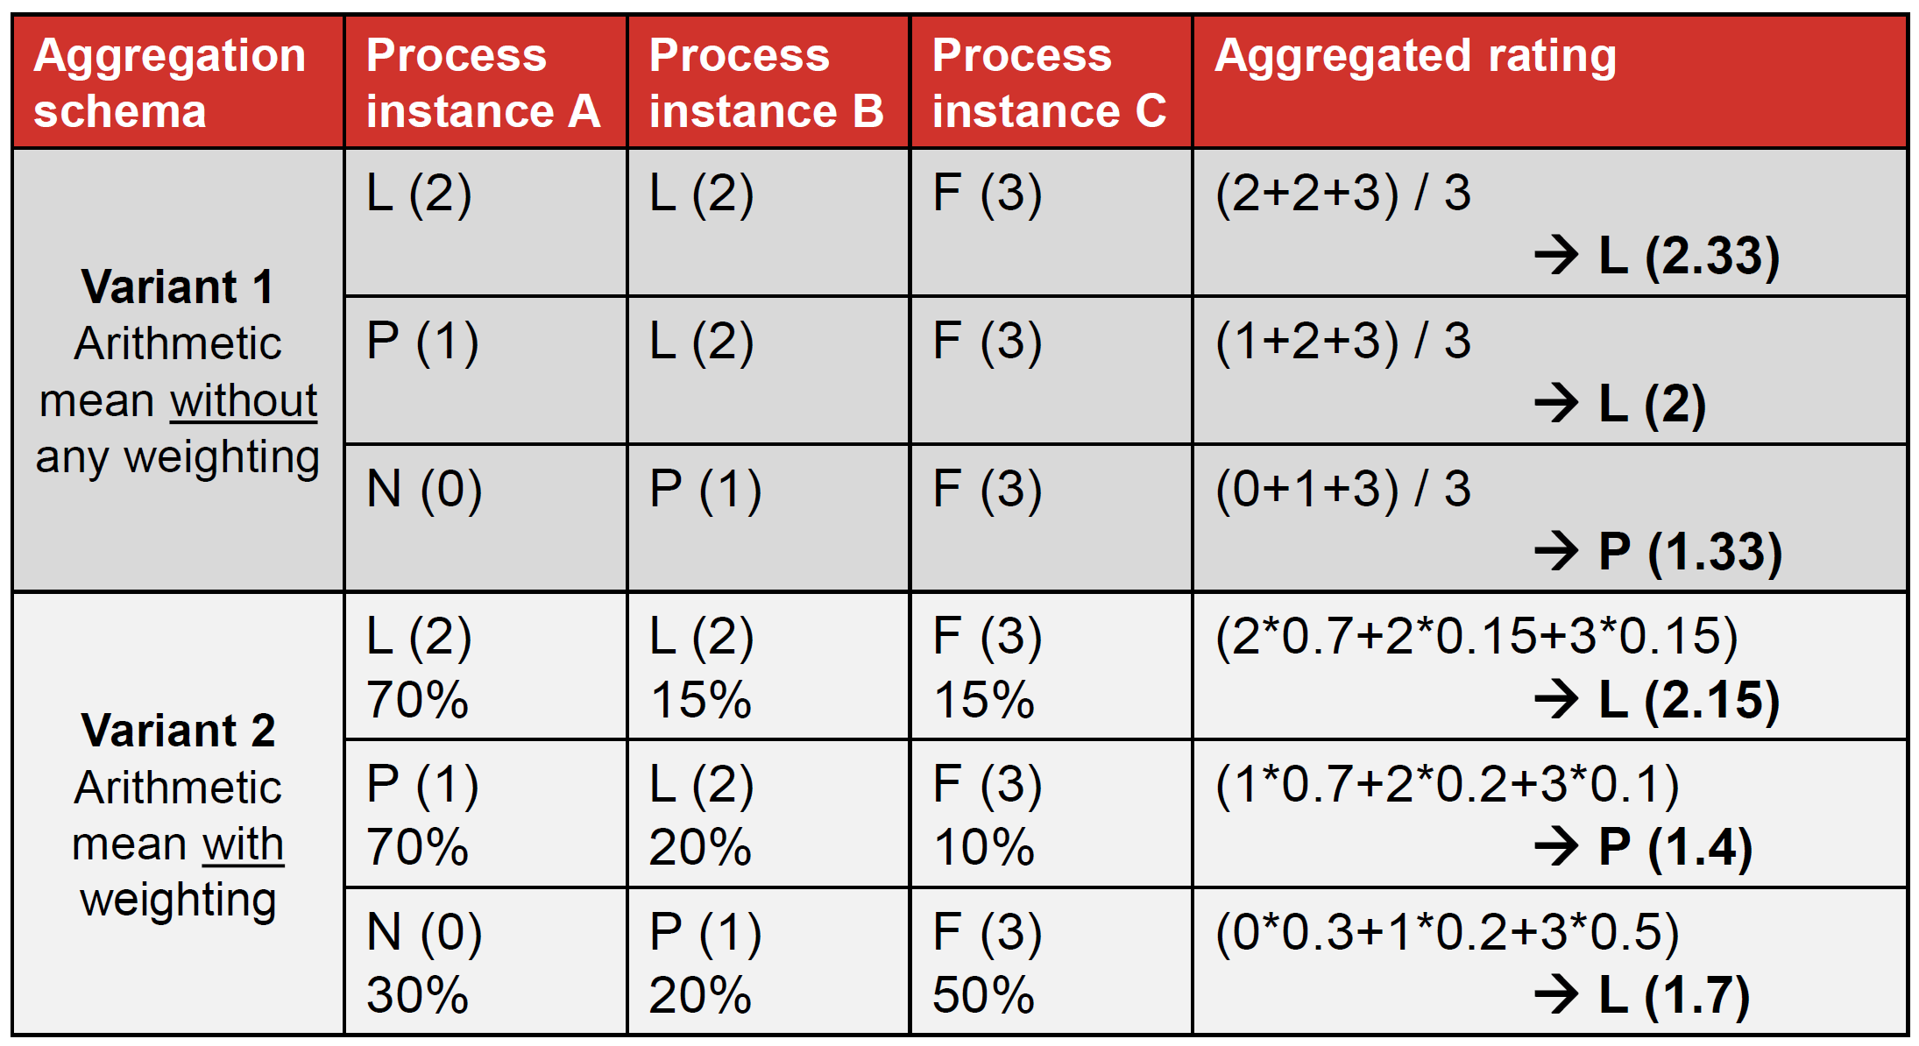
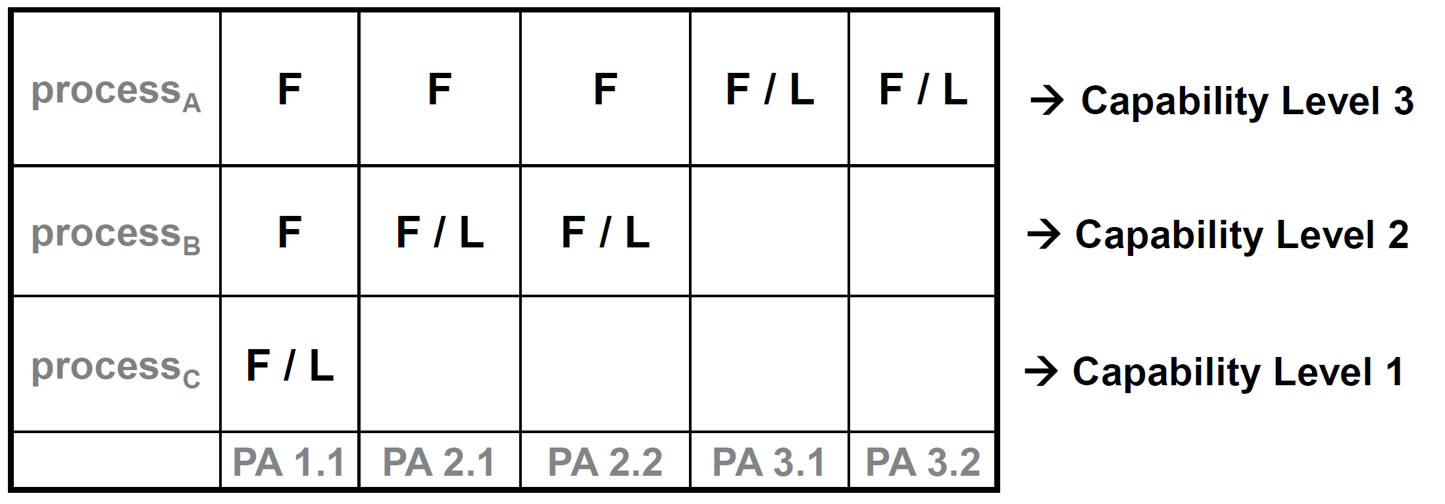
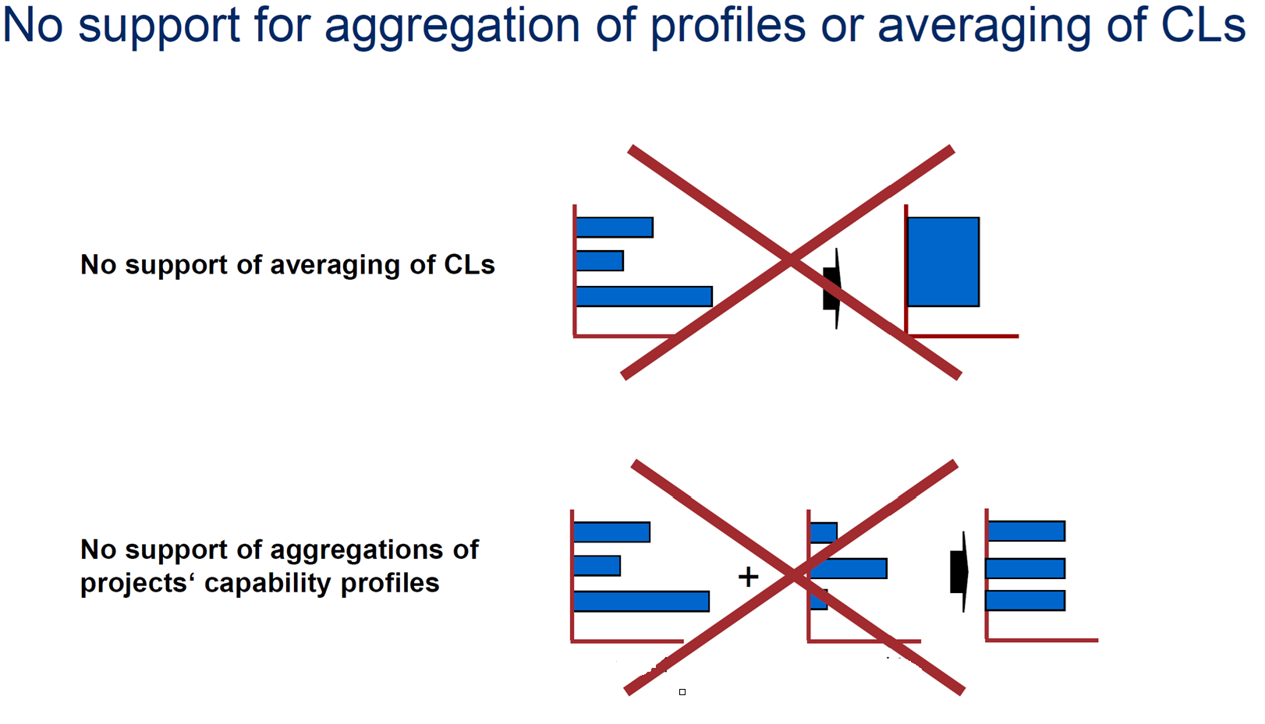
评估简介
多个评估实例聚合方法
各个过程的PA取算术平均值
对各个过程的PA赋予权重
分数计算与过程评级
需要达到L以上(含)才能获得本等级，
等级提升条件：低一级别F,本等级至少为L。
计算得到的值，如果不是整数，
则四舍五入取整。
注意点
多个评估实例时，对PA聚合， 不是BP也不是CL。
不能对两次评估进行聚合。
CL1.2.3…
PA1.1
PA2.1
PA2.2
PA2.2
PA3…
BP1.2.3…
GP1.2.3…

Slide 45
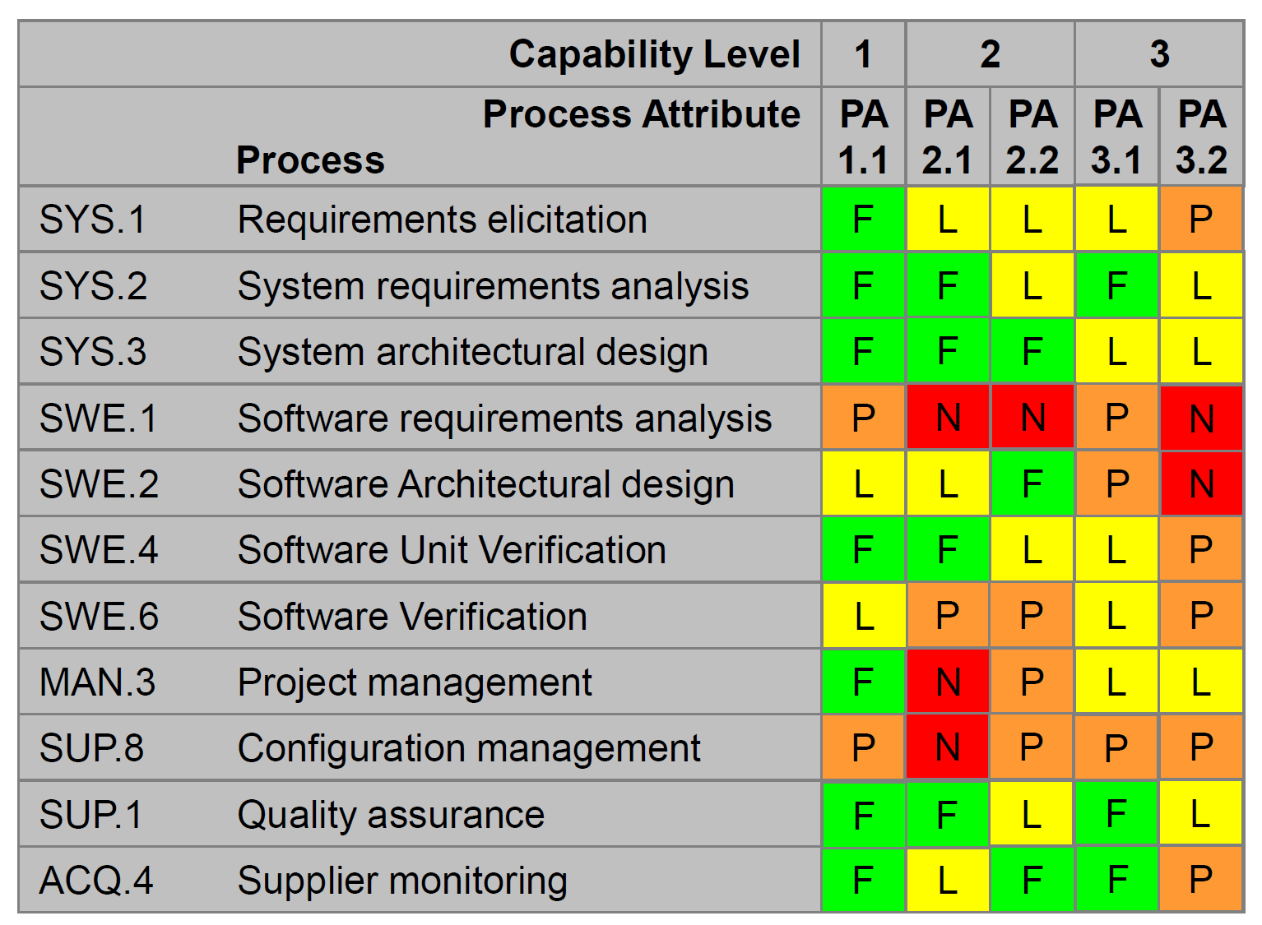
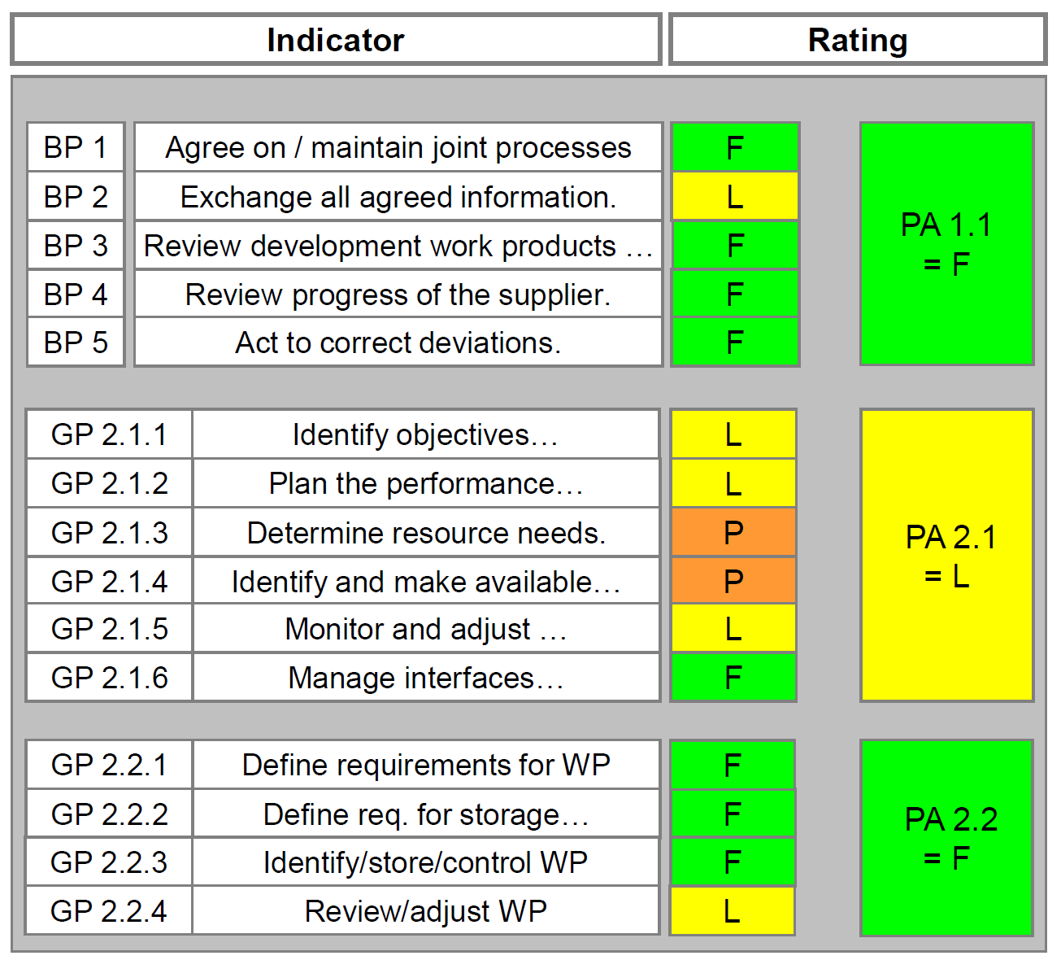
评估简介
评估例子1
评估例子2
各个过程的CL分别是？
以上等级评估是否正确？

Slide 46
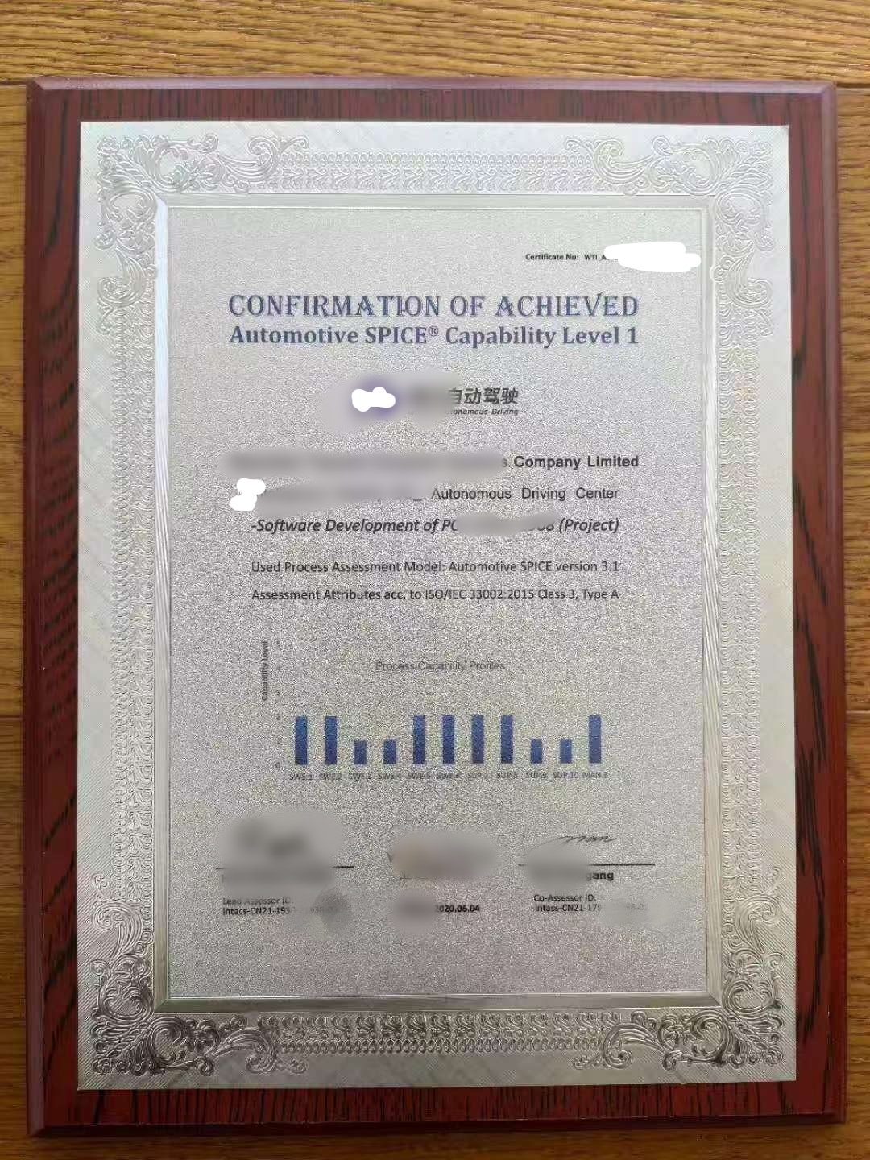
评估简介
一些注意点
评估结果会写**项目**过程达到几级，不会写××组织达到几级。
如果有人说××组织达到ASPICE几级，那是他自己的解读，
与ASPICE评估无关。
ASPICE官方只管评估结果，证书一般是机构出。
(证书是报告的总结，只不过做的精美一点)
ASPICE里面提到的组织可以是部门也可以是公司级别的组织。
评估的时候，如果项目没有某个过程，比如架构设计没有，
那么可以不选，否则评估结果是等级N (ASPICE评估禁止NA)。
VDA SCOPE给出的评估范围是一个推荐的范围，
发起人可以根据项目实际情况评估，
不一定非得选这个套餐（虽然很多组织会直接选套餐）。
评估认证的例子

Slide 47
ASPICE与CMMI的区别

Slide 48
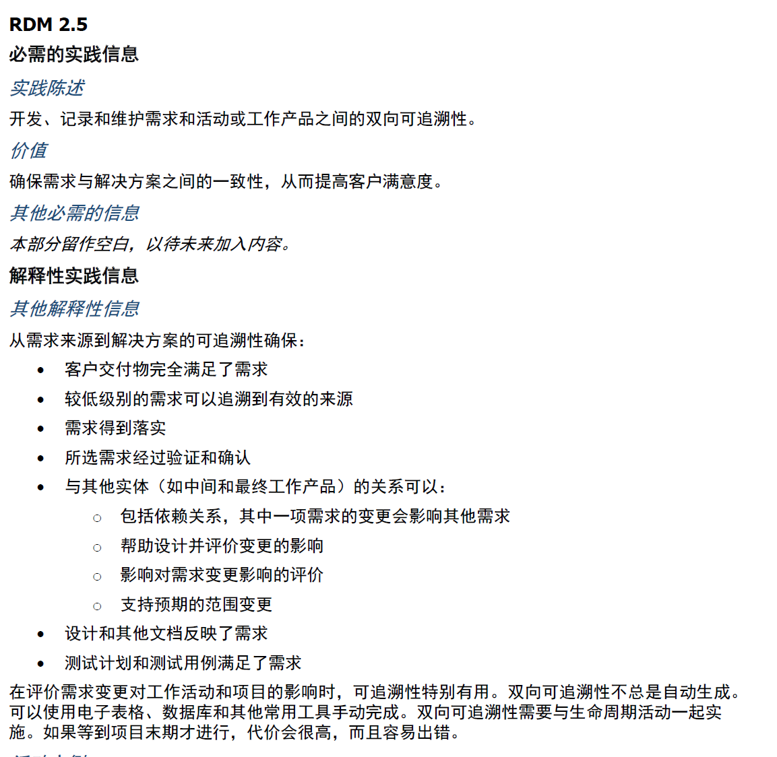
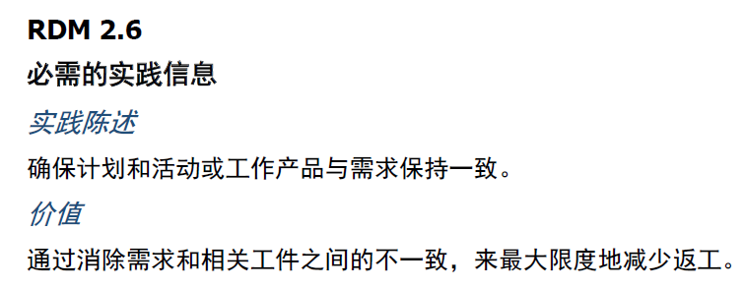
ASPICE与CMMI的区别与联系
区别
评估对象
ASPICE：项目，CMMI:组织
ASPICE对组织的强调比较少,CMMI有大量篇幅介绍组织治理和培训；
ASPICE针对项目中工程类各个阶段(需求～验证)有详细的描述，
而CMMI针对项目阶段的介绍相对简单。
ASPICE的过程划分与V模型更贴合
一致性和可追溯性
两者均要求有一致性和可追溯性，
ASPICE从1级开始就强调各个工程阶段一致性和可追溯性，
CMMI 从2级开始在需求开发和管理(RDM)实践域的
RDM2.5以及RDM2.6中提及(如右图)。
联系
都从15504标准发展而来，都可以进行评估和流程改进。
二者的映射关系
详细参照：ASPICE4.0和CMMI2.0的对照关系.xlsx

